Slide 1
సంస్కృతం నేర్చుకుందాం
అద్యాయం - 3

Slide 2
वक्रतुण्ड महाकाय सूर्यकोटि समप्रभ | निर्विघ्नं कुरु मे देव सर्वकार्येषु सर्वदा ||
सरस्वती नमस्तुभ्यं वरदे कामरूपिणि | विद्यारम्भं करिष्यामि सिध्दिर्भवतु मे सदा ||
गुरुर्ब्रह्मा गुरुर्विष्णुः गुरुर्देवो महेश्वरः । गुरुः साक्षात् परब्रह्म तस्मै श्री गुरवे नम: ॥

Slide 3
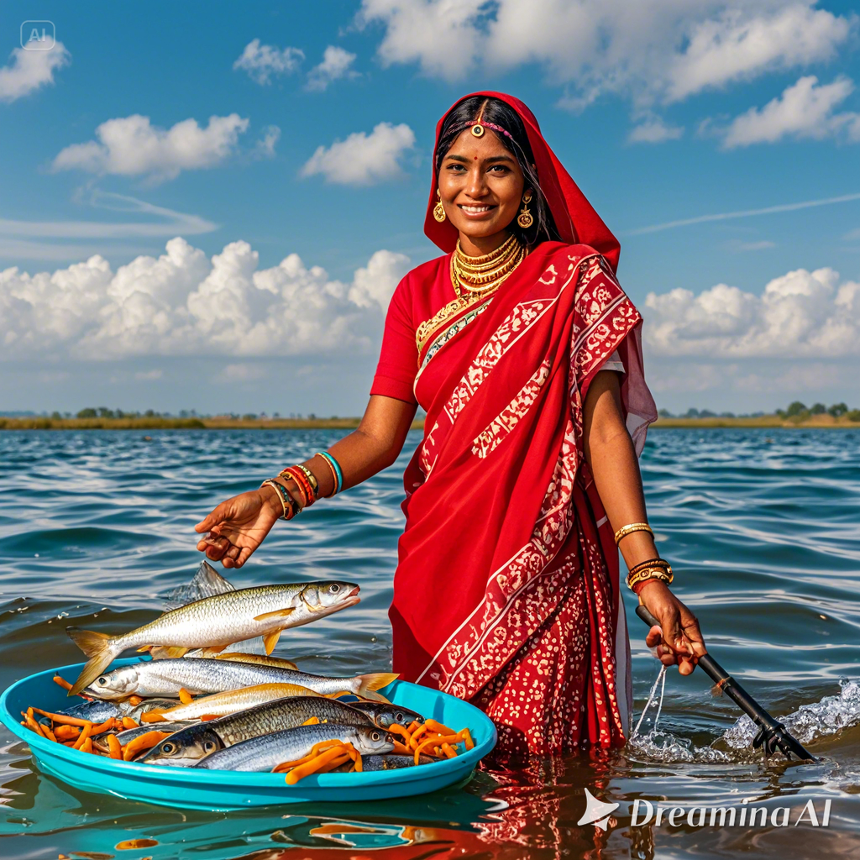

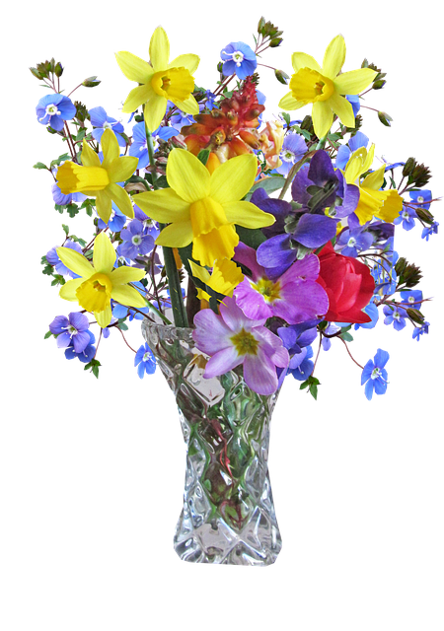
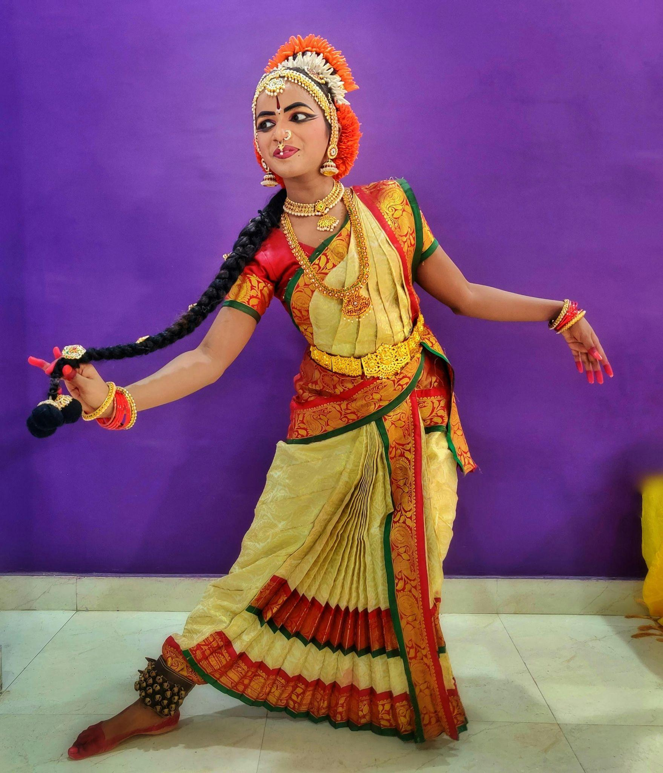
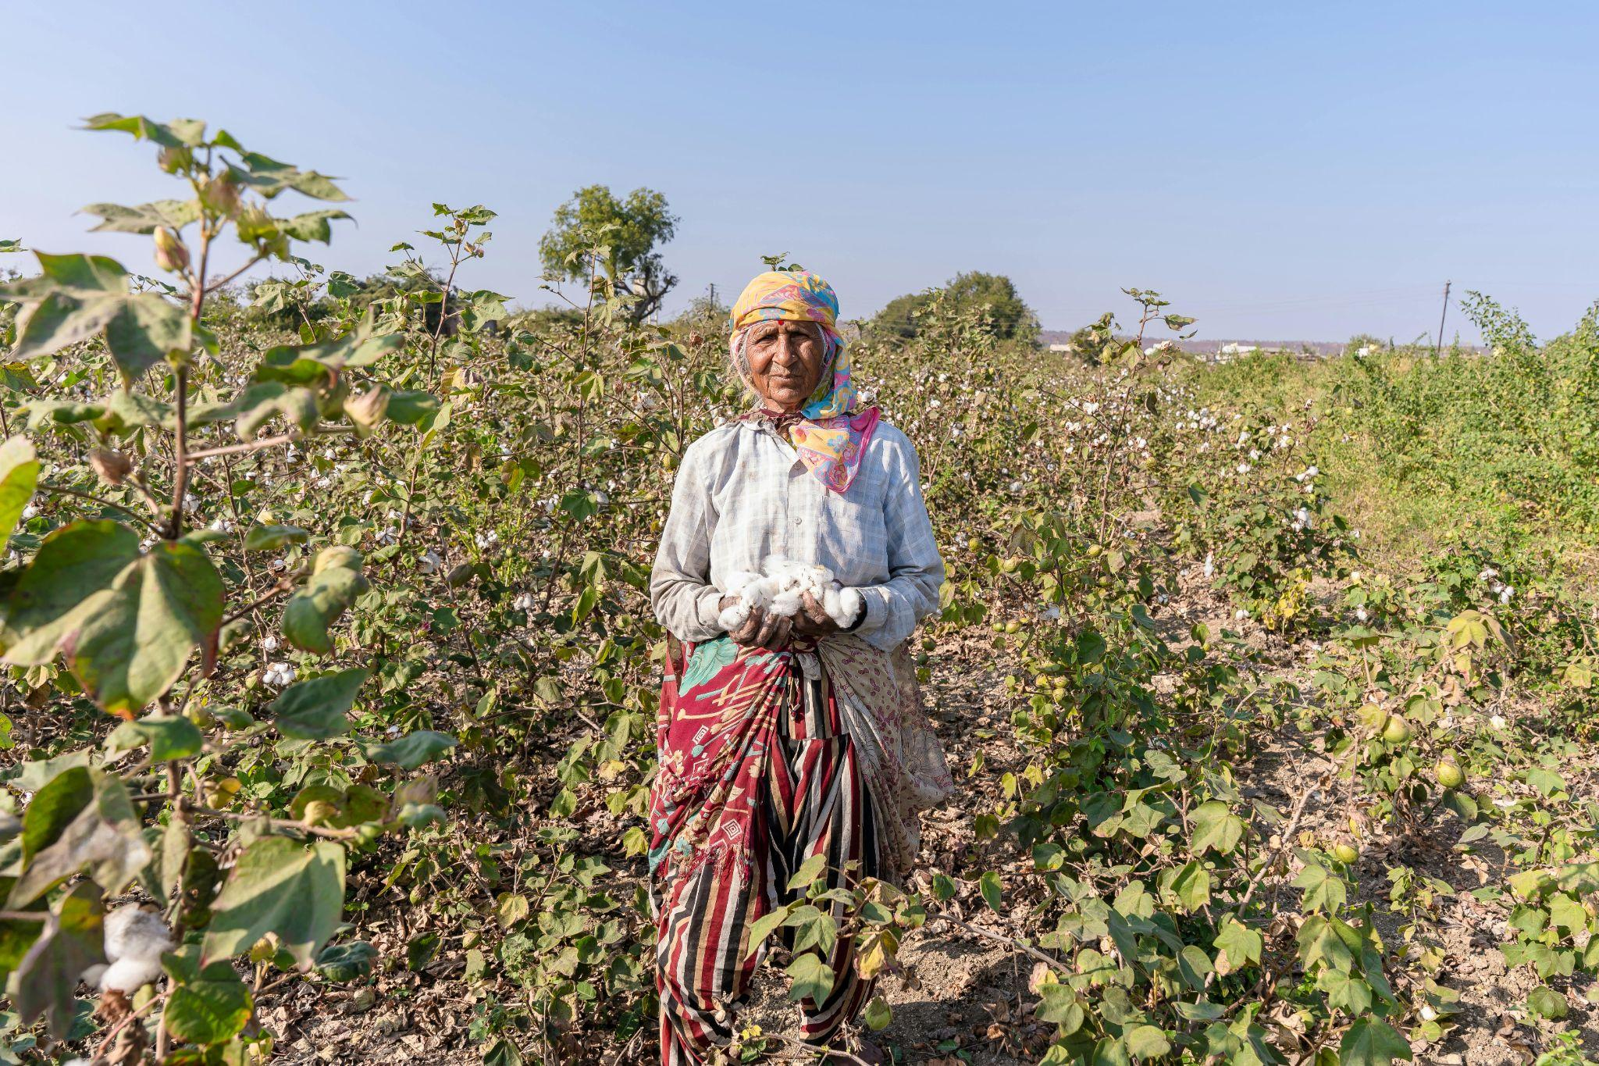
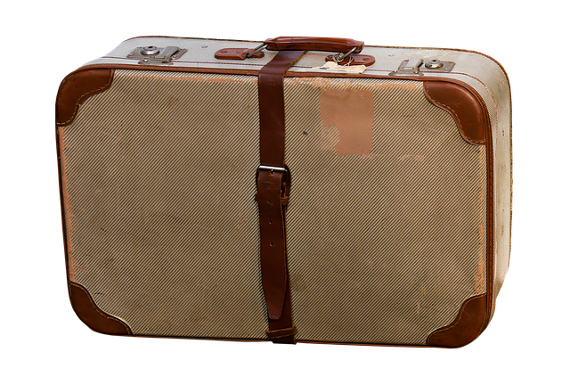
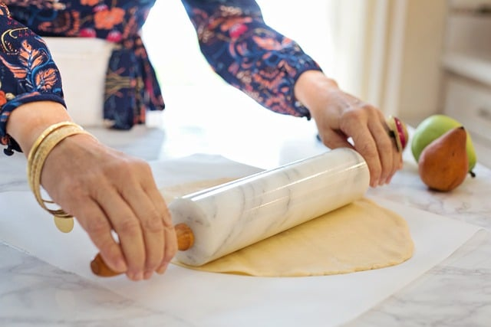
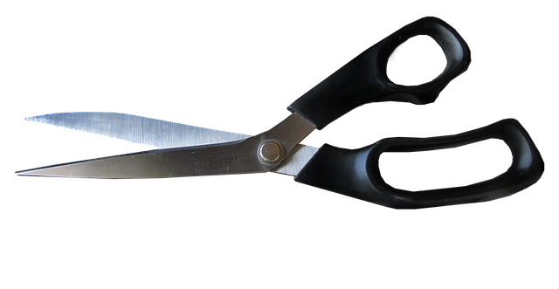
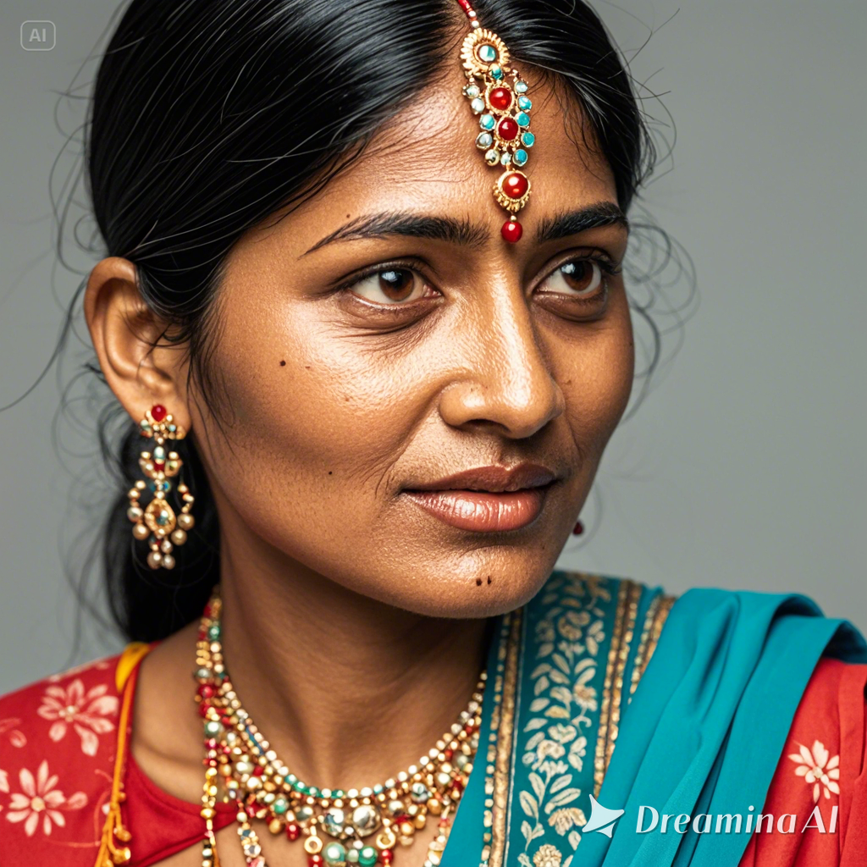
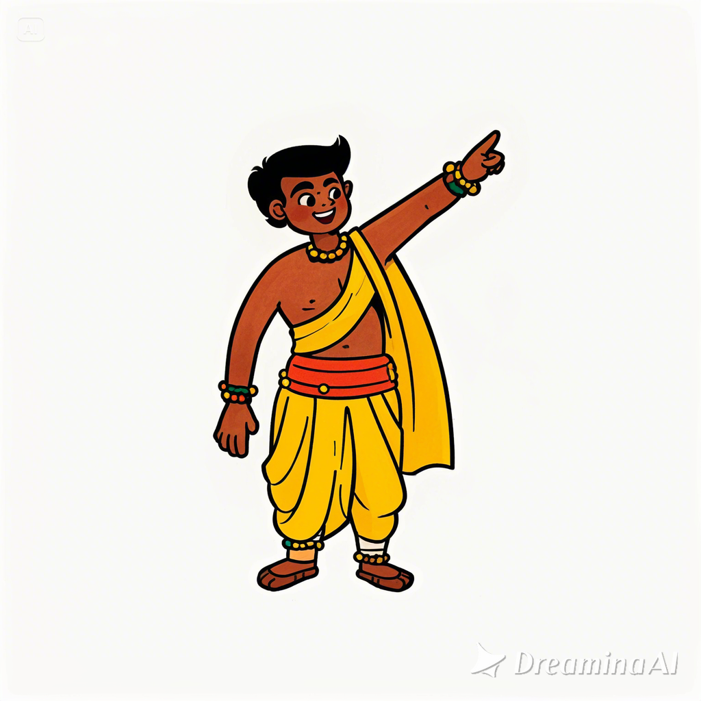

धीवरी
दूरावानी
नर्तकी
यानपेटिका
वेल्लनी
पुष्पाधानी
कृषिका
कर्तरी
सा
सीता
वैद्या

Slide 4
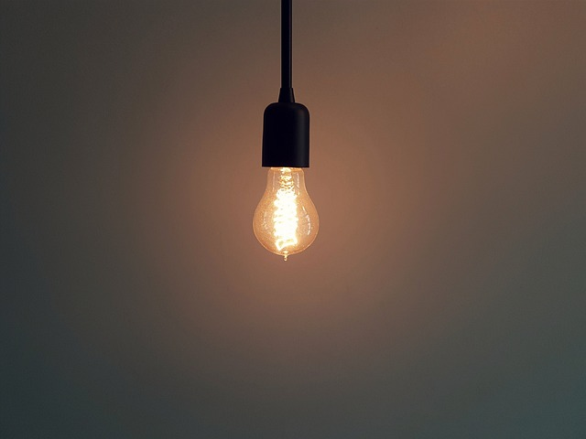

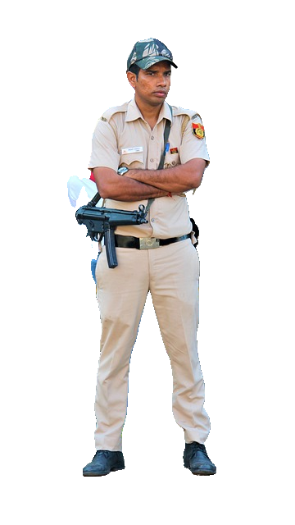
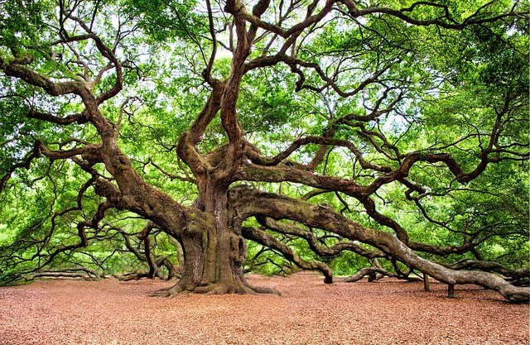
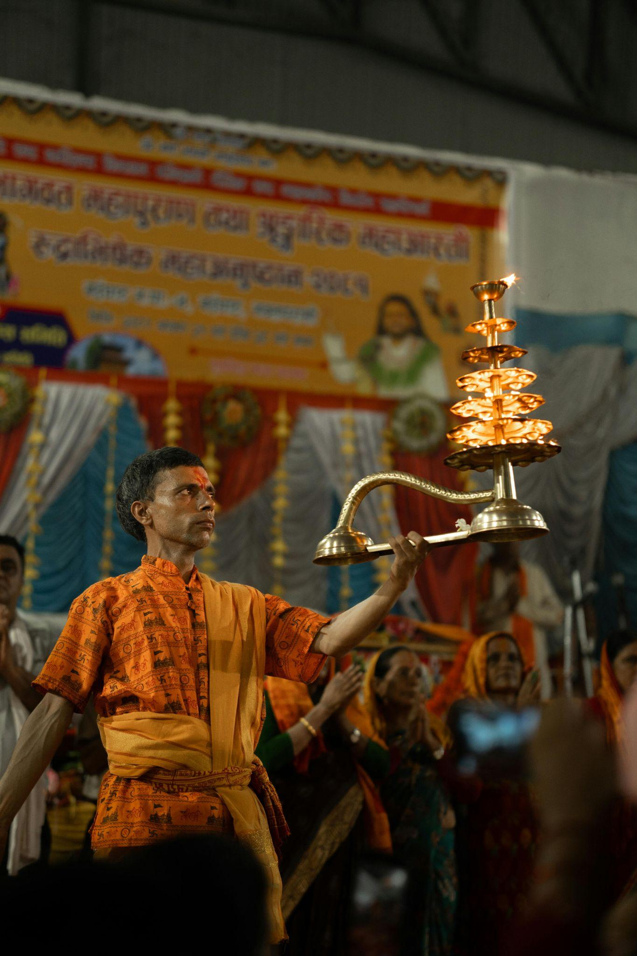
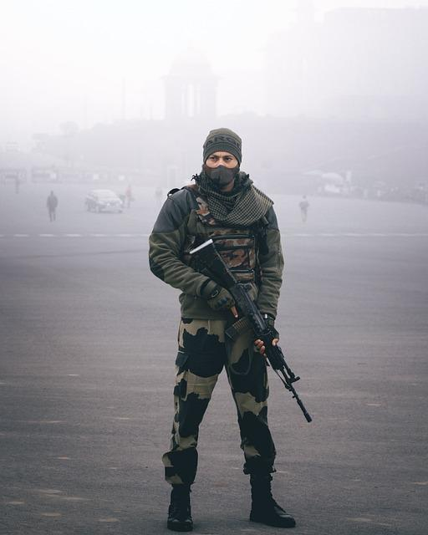
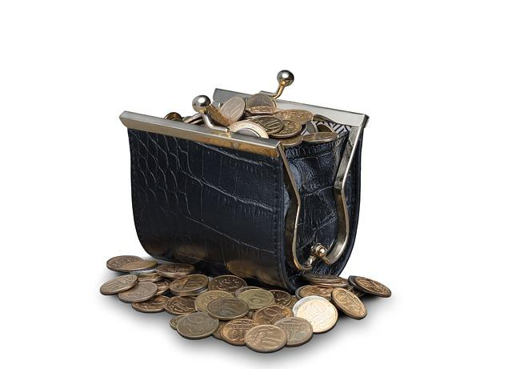
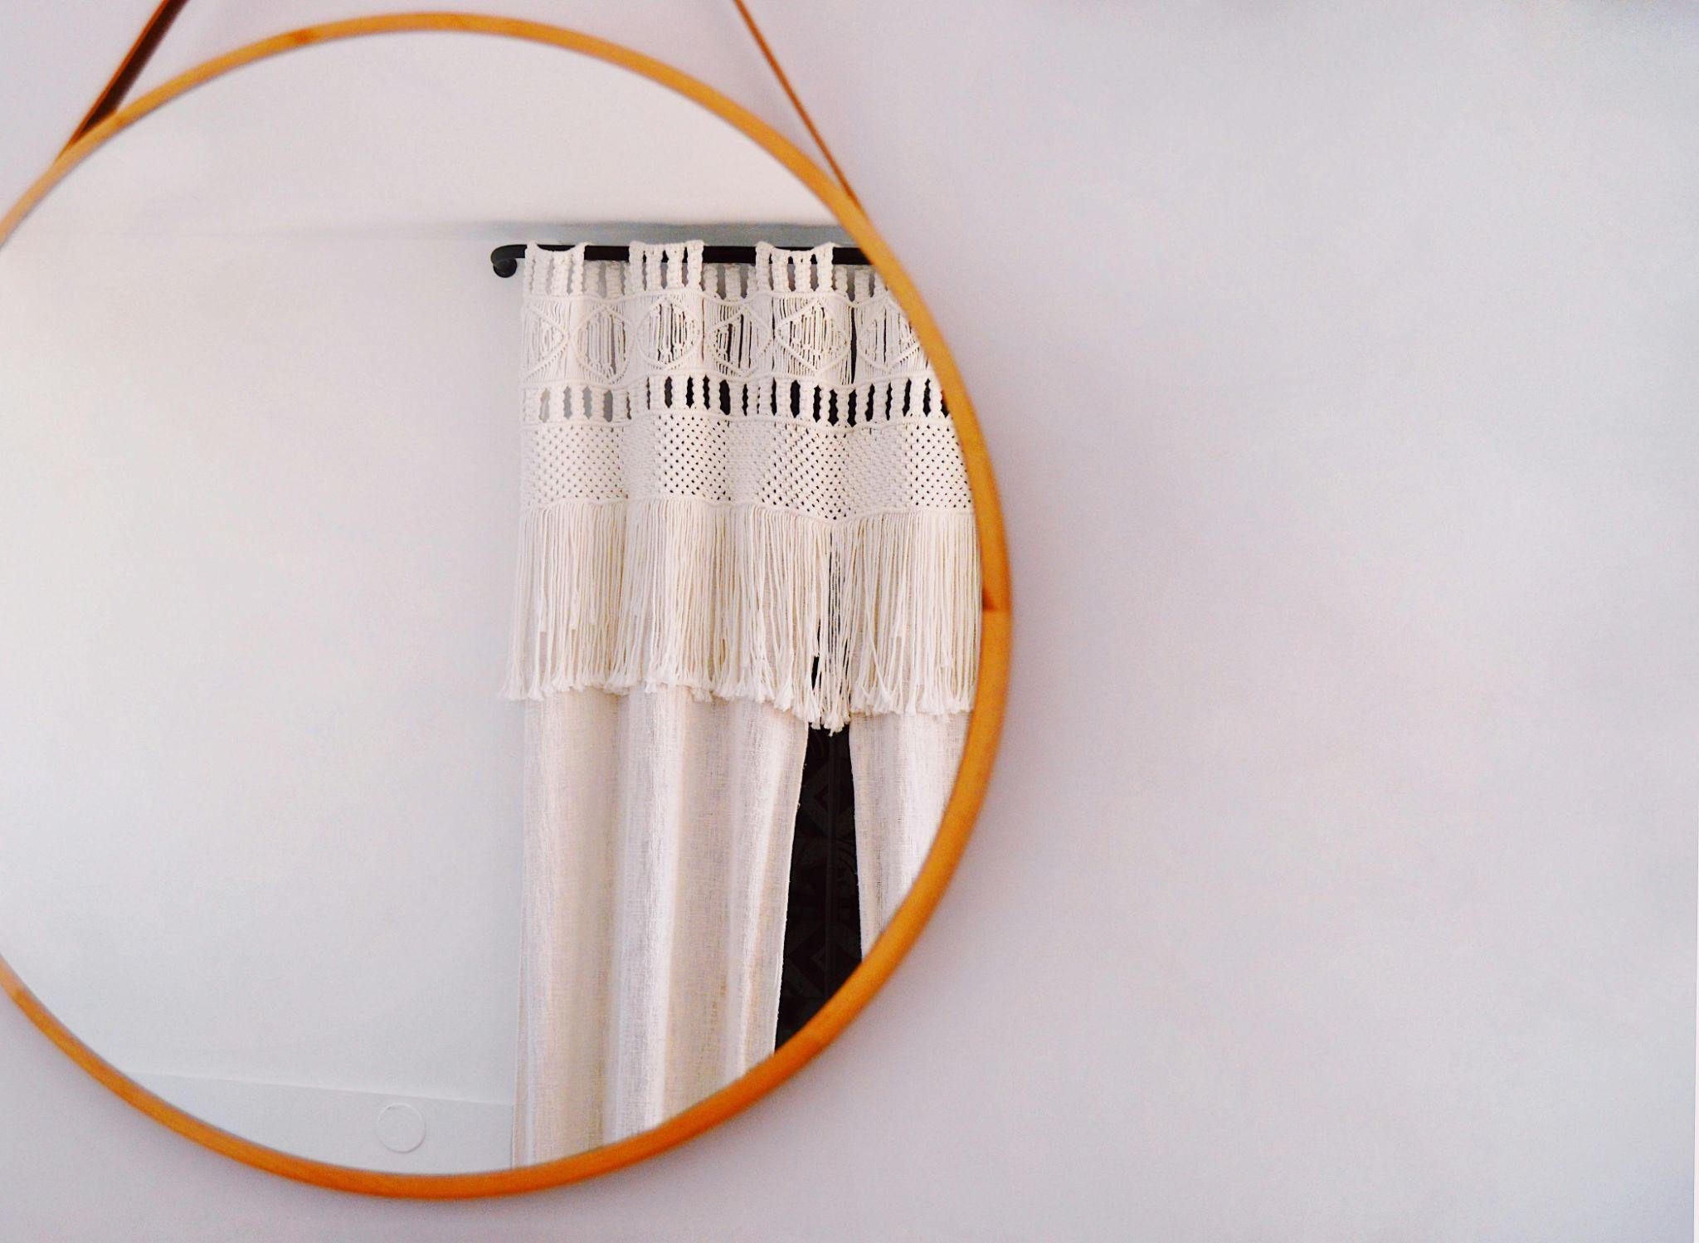

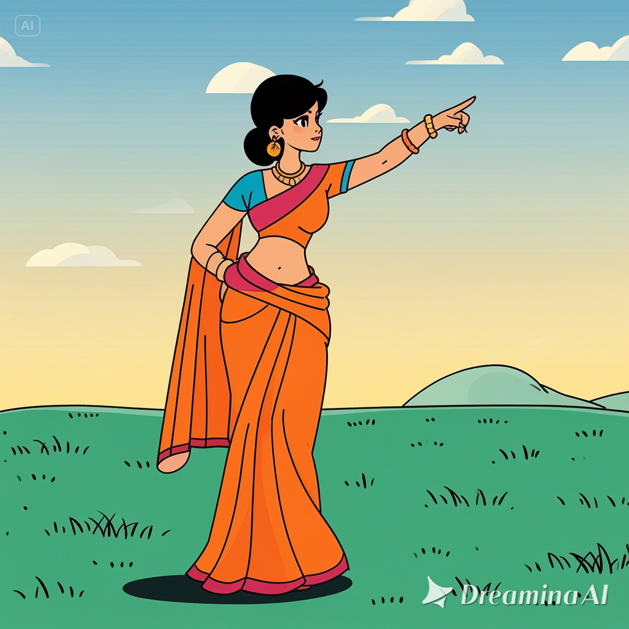
वृक्ष:
विध्युदीप:
स्यूत:
अर्चक:
सैनिक:
धनस्यूत:
आरक्षक:
दर्पण:
स:
रमेश:

Slide 5
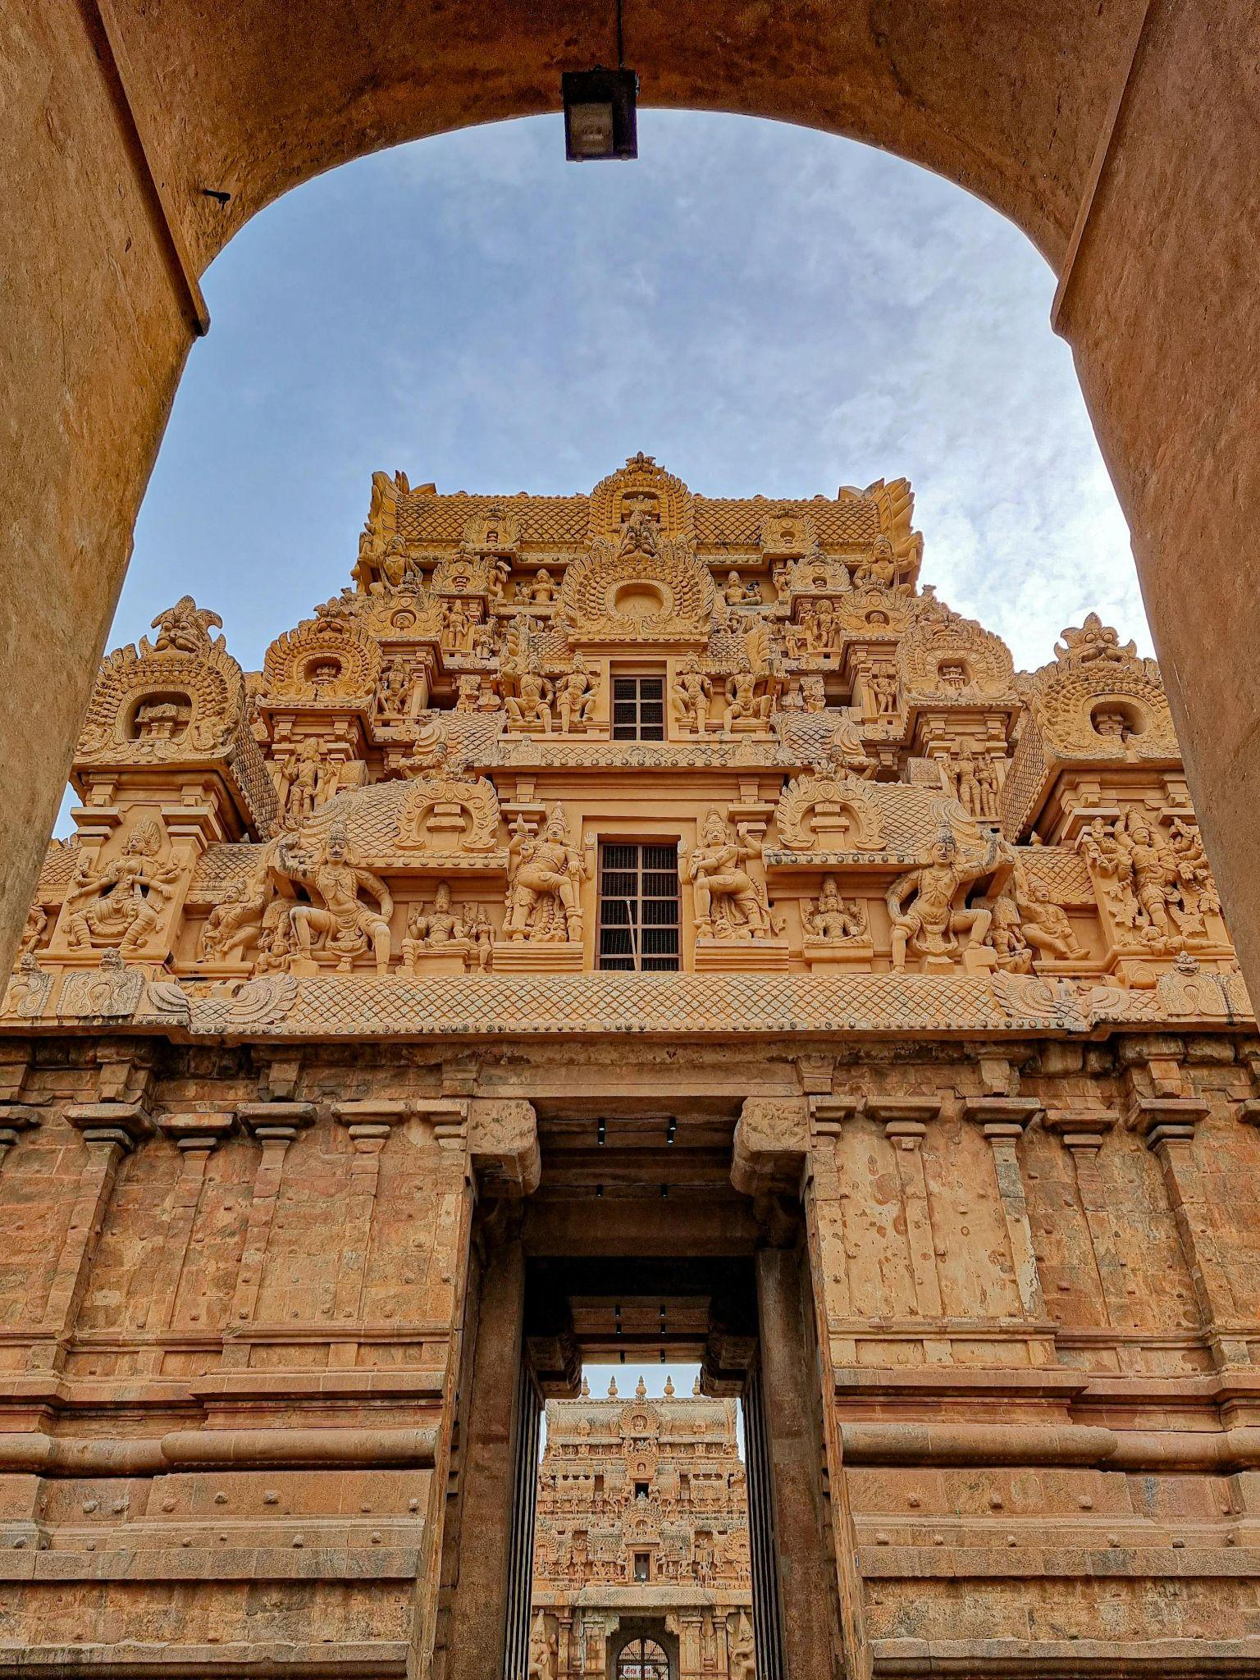
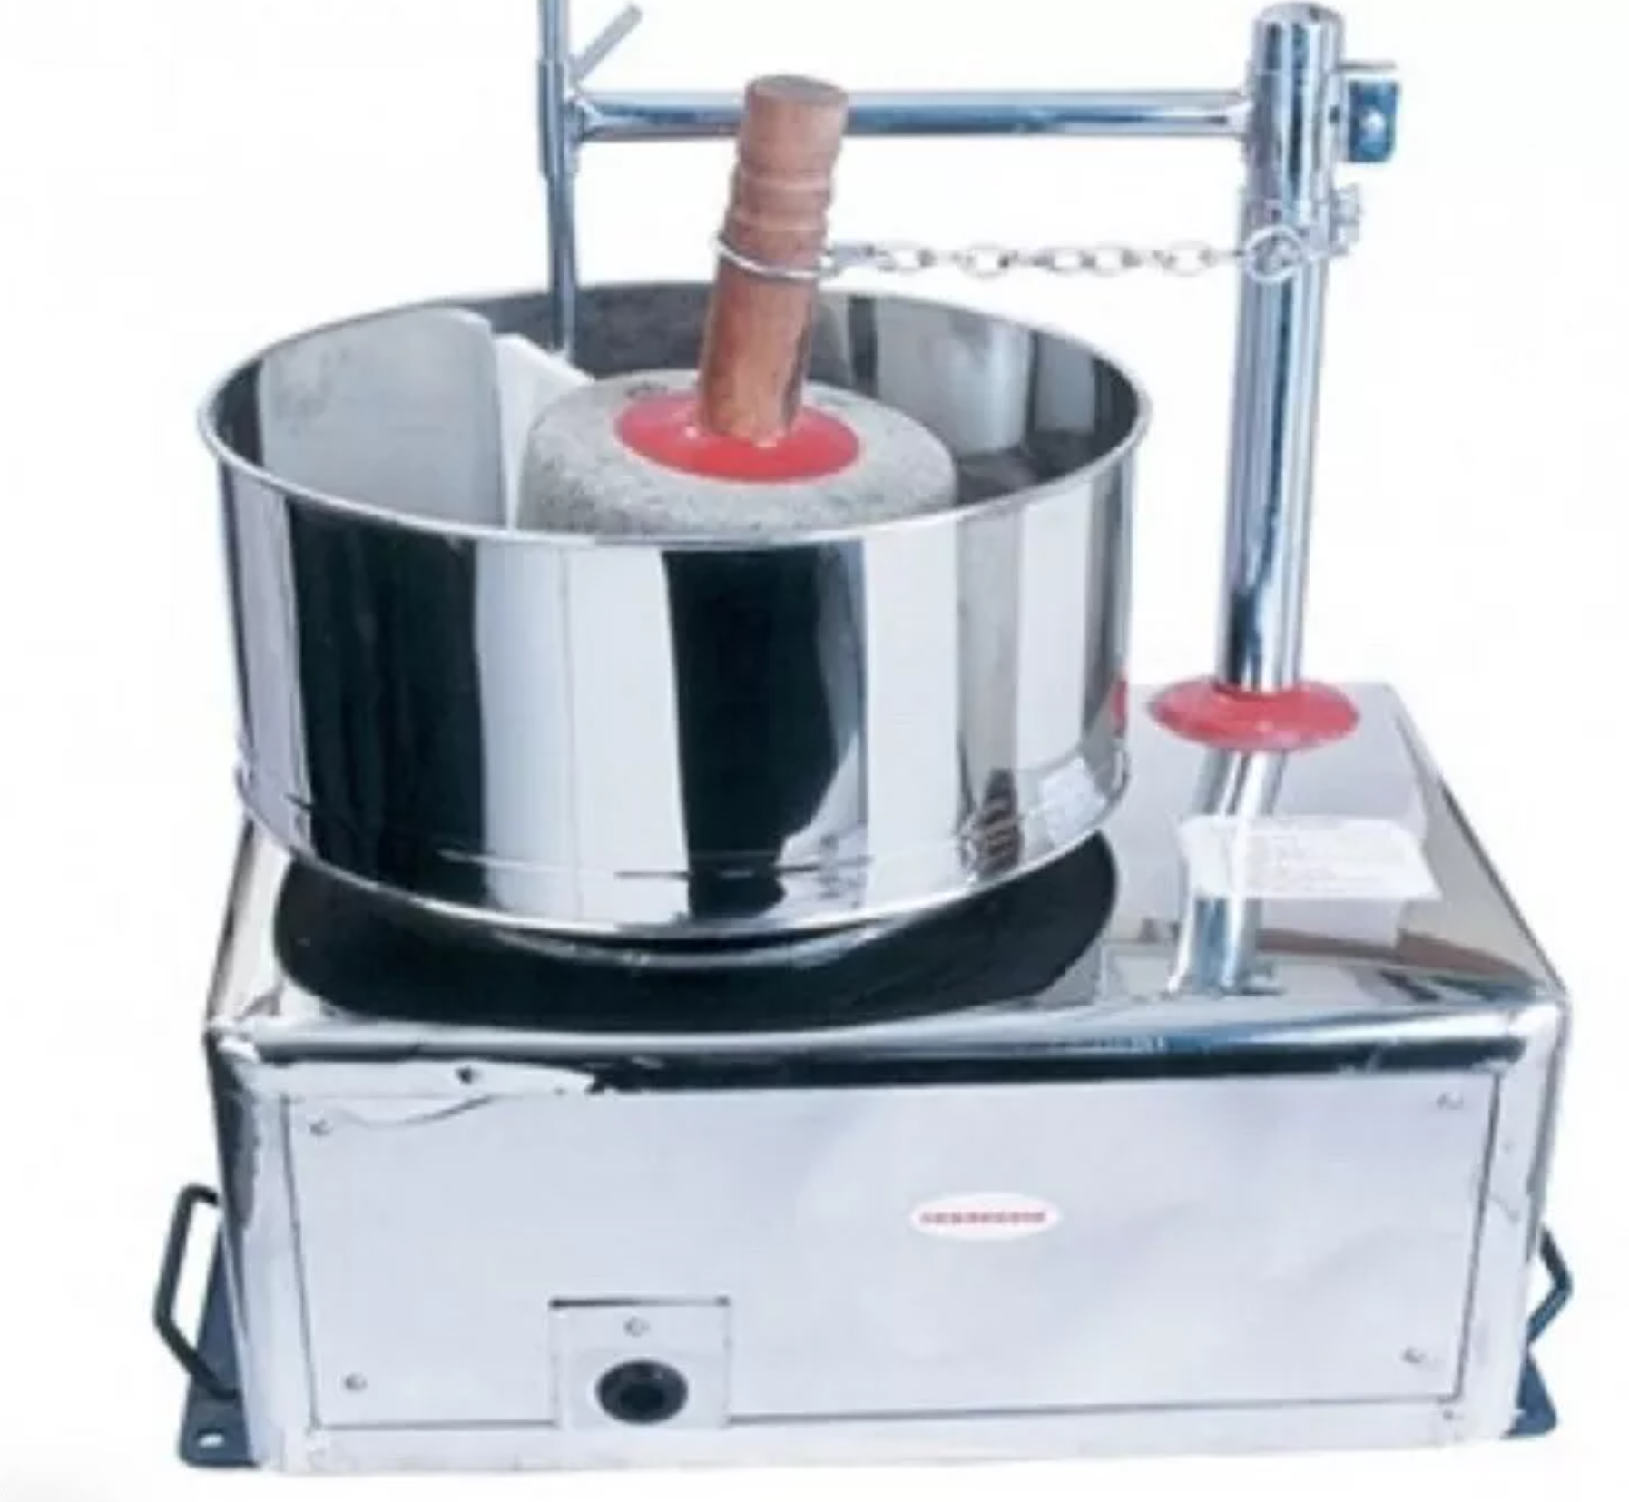

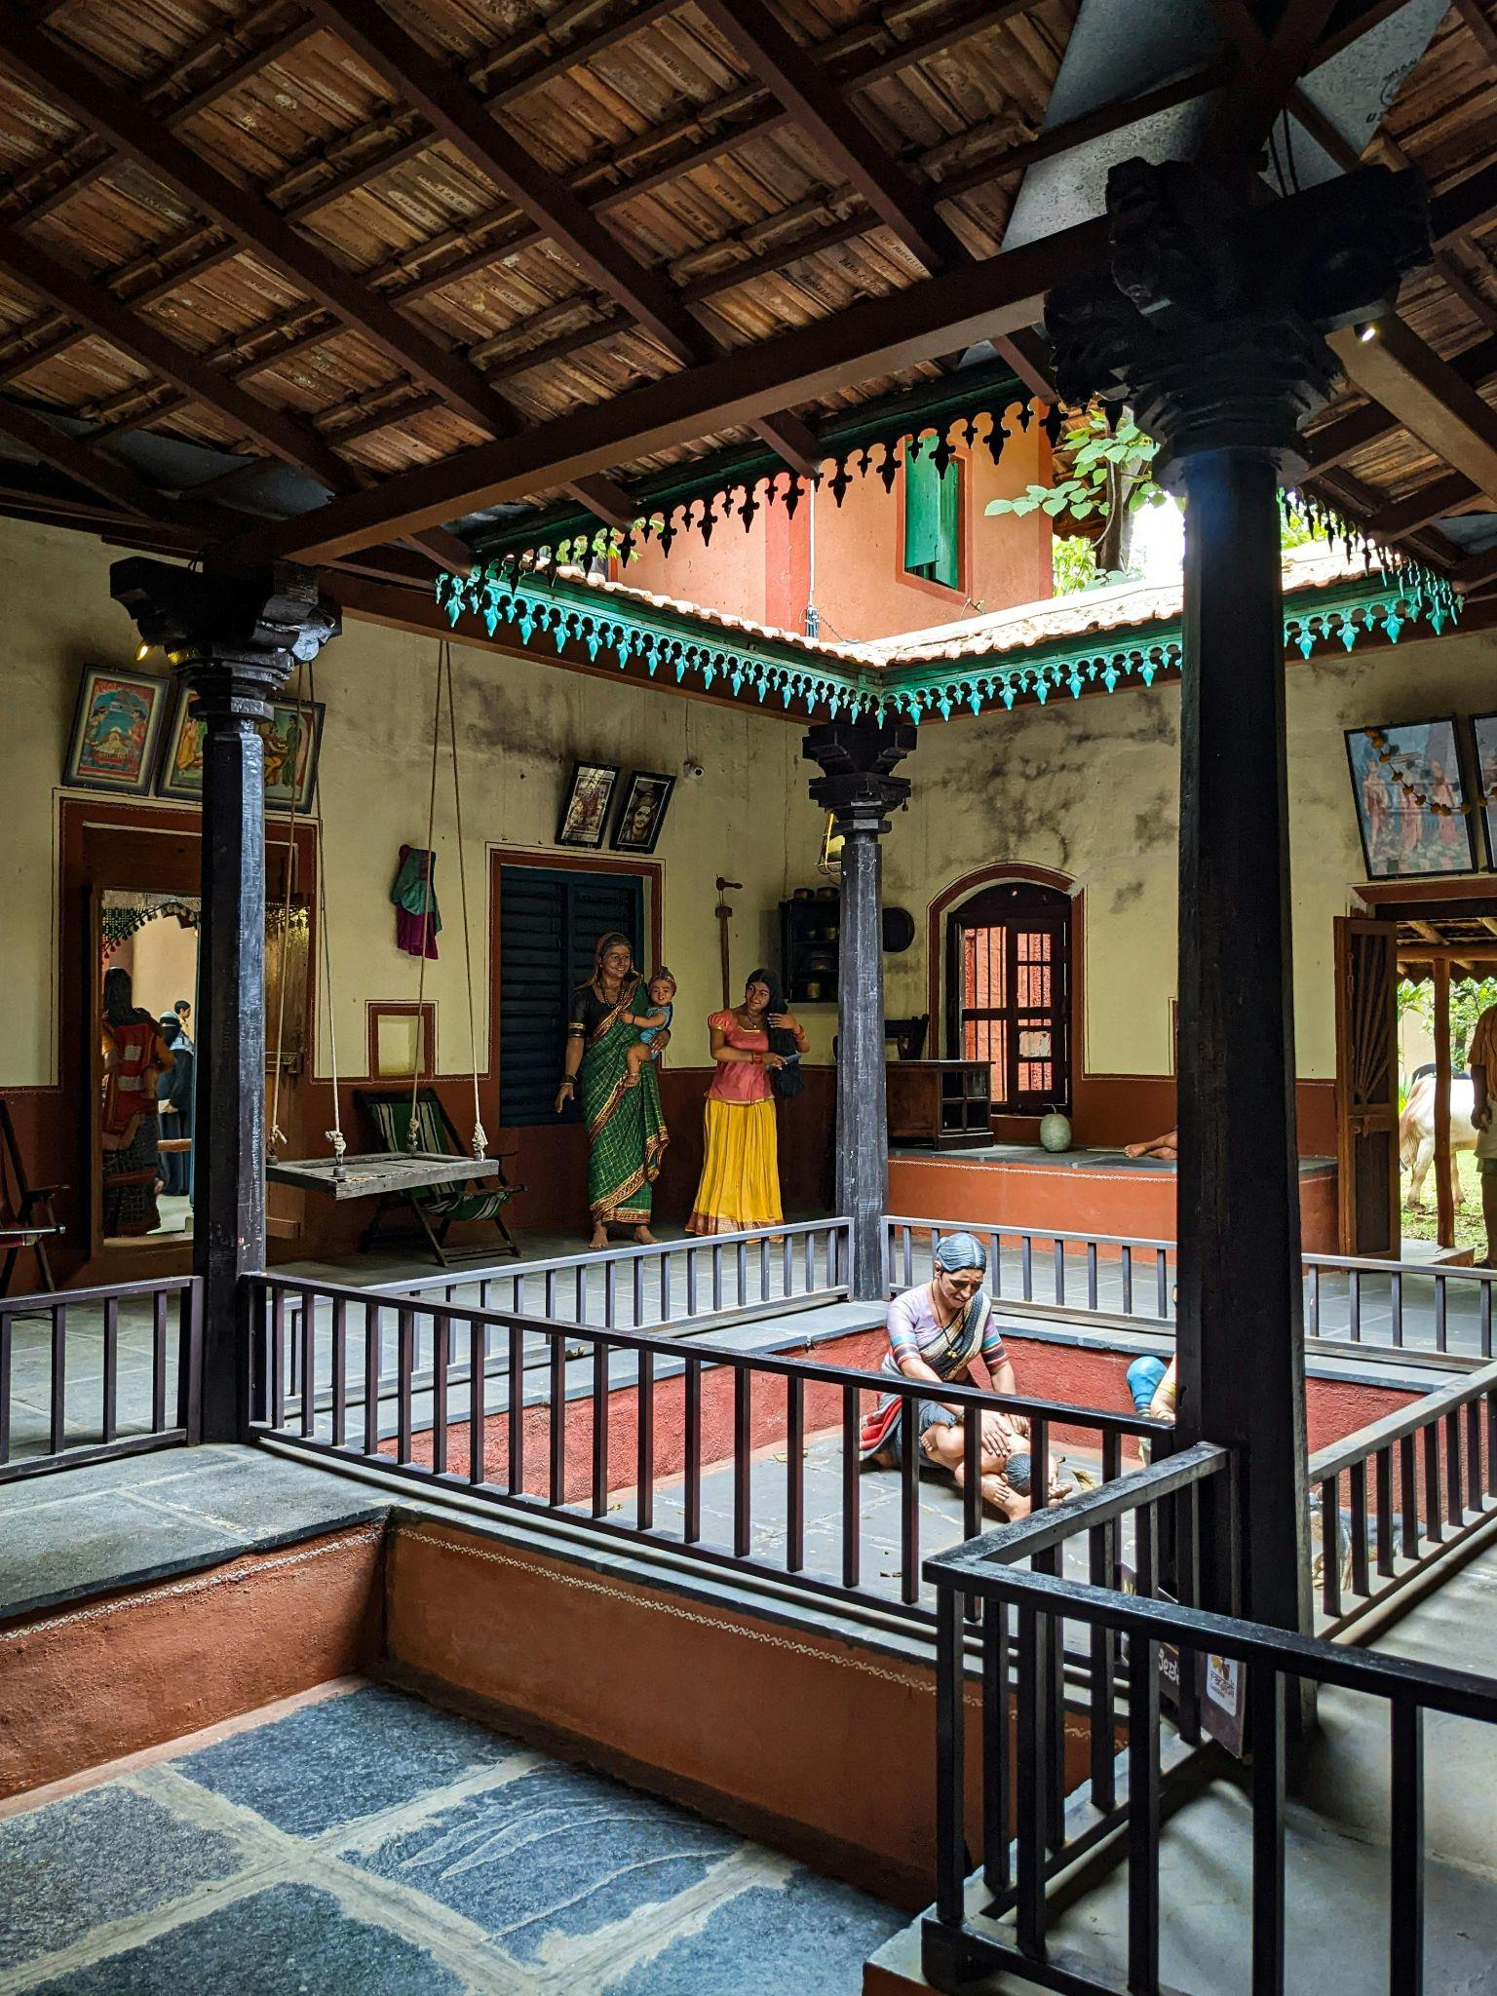
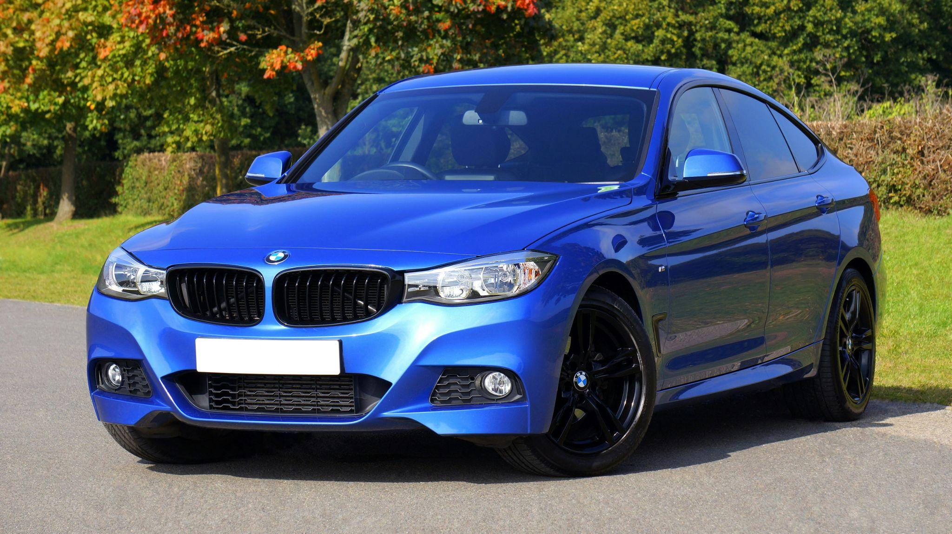

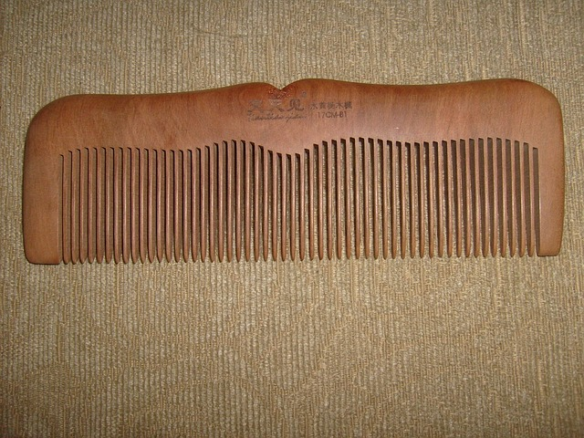

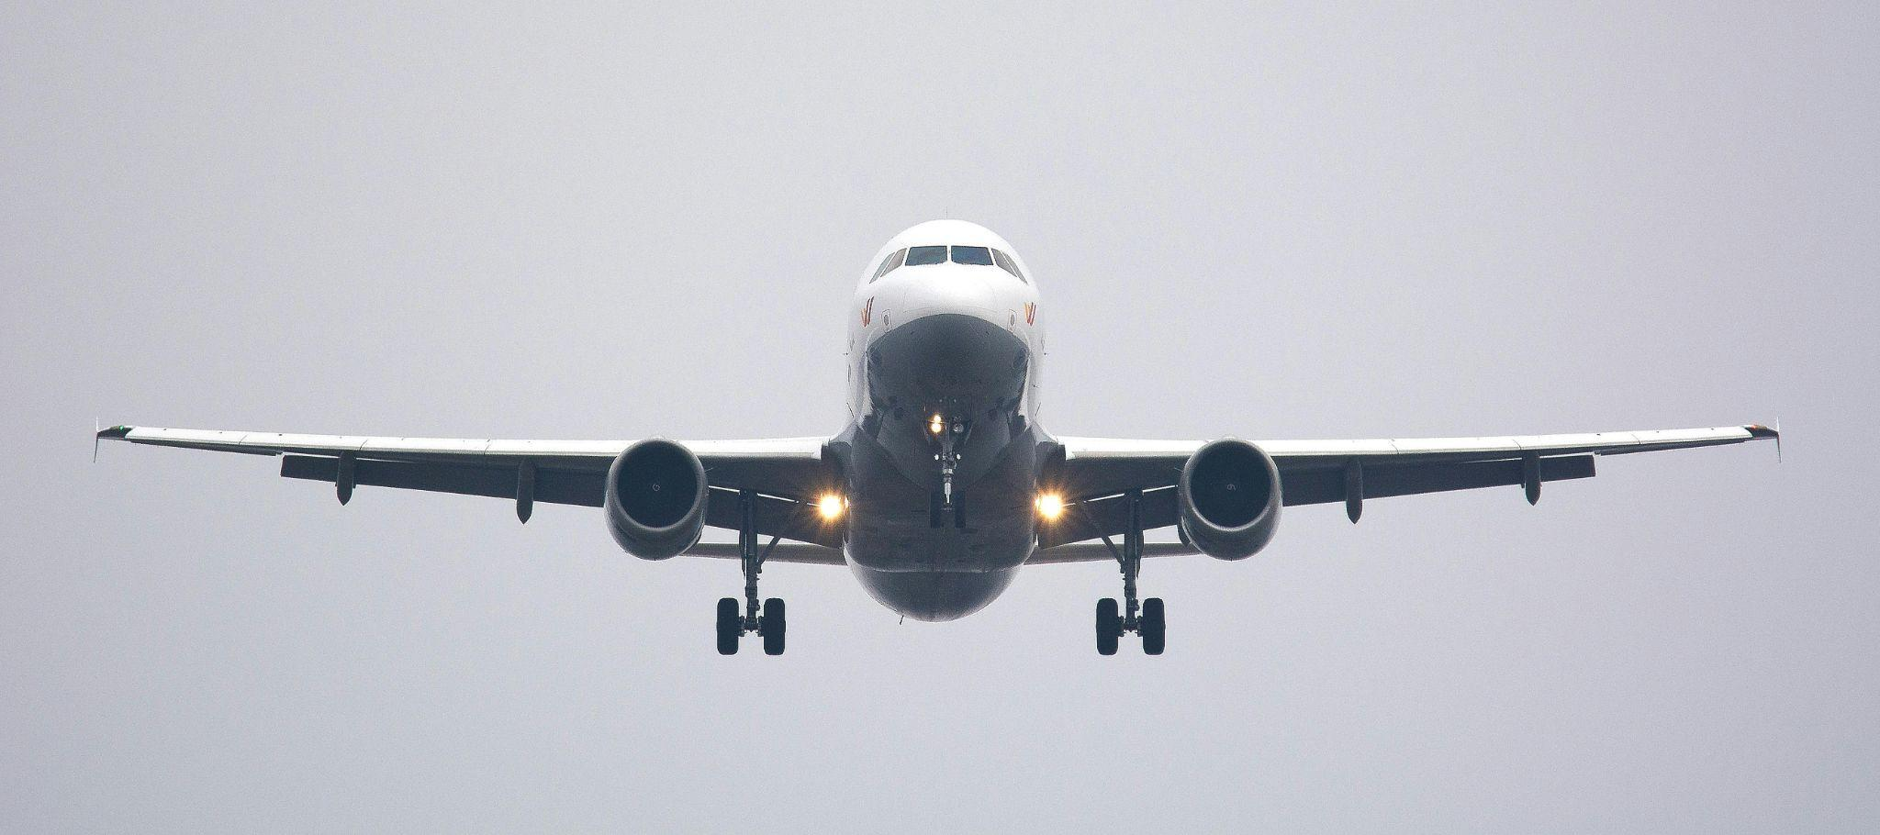
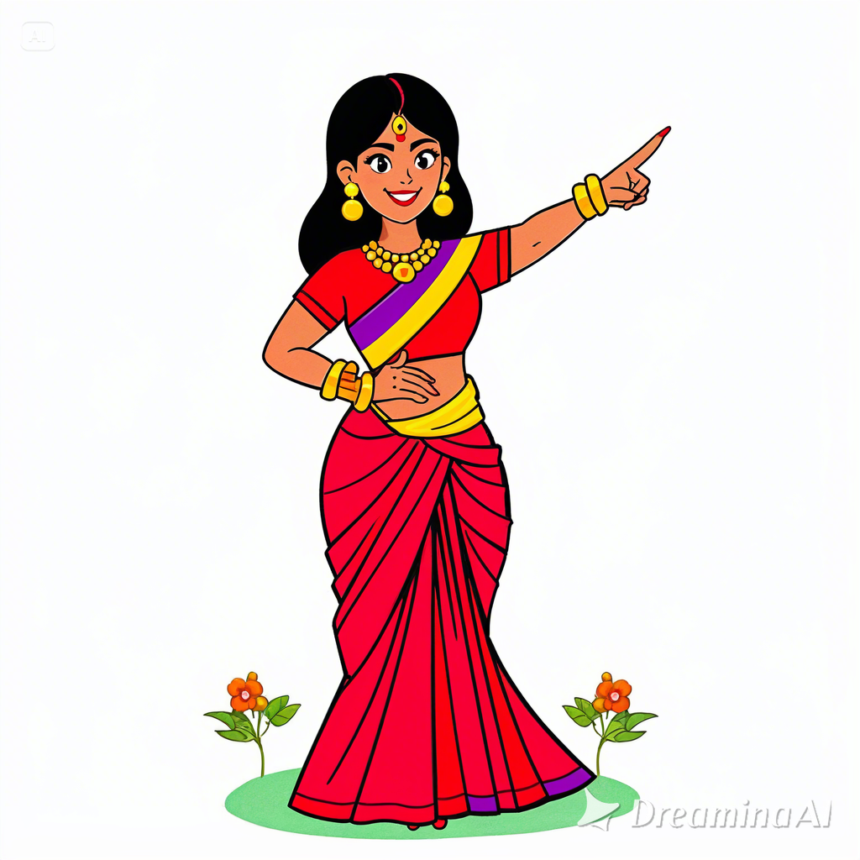
पेषकम्
सङ्गणकम्
कार् - यानम्
फलम्
मन्दिरम्
गृहम्
कङ्कतम्
पुष्पम्
तत्
विमानम्

Slide 6
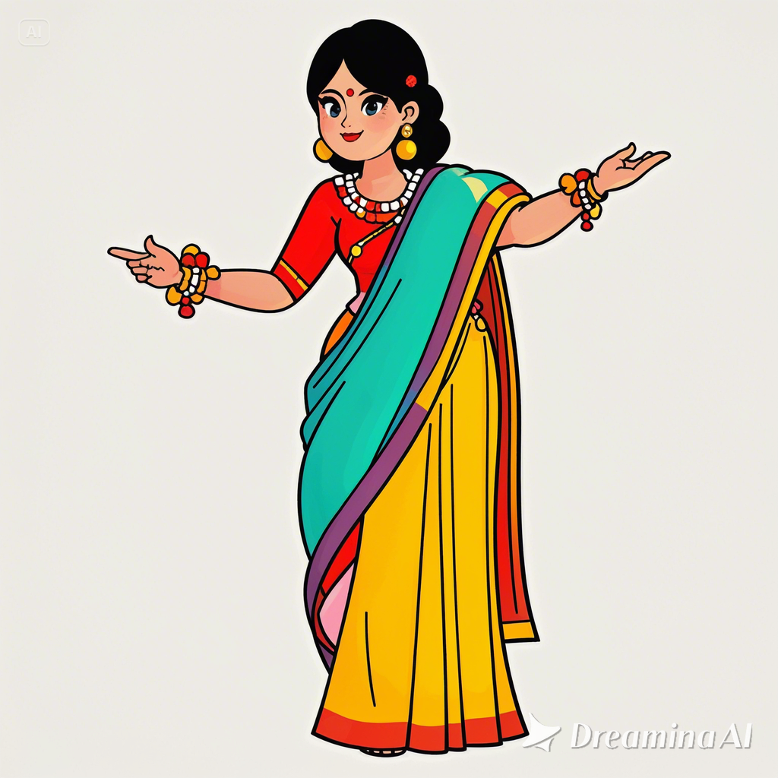
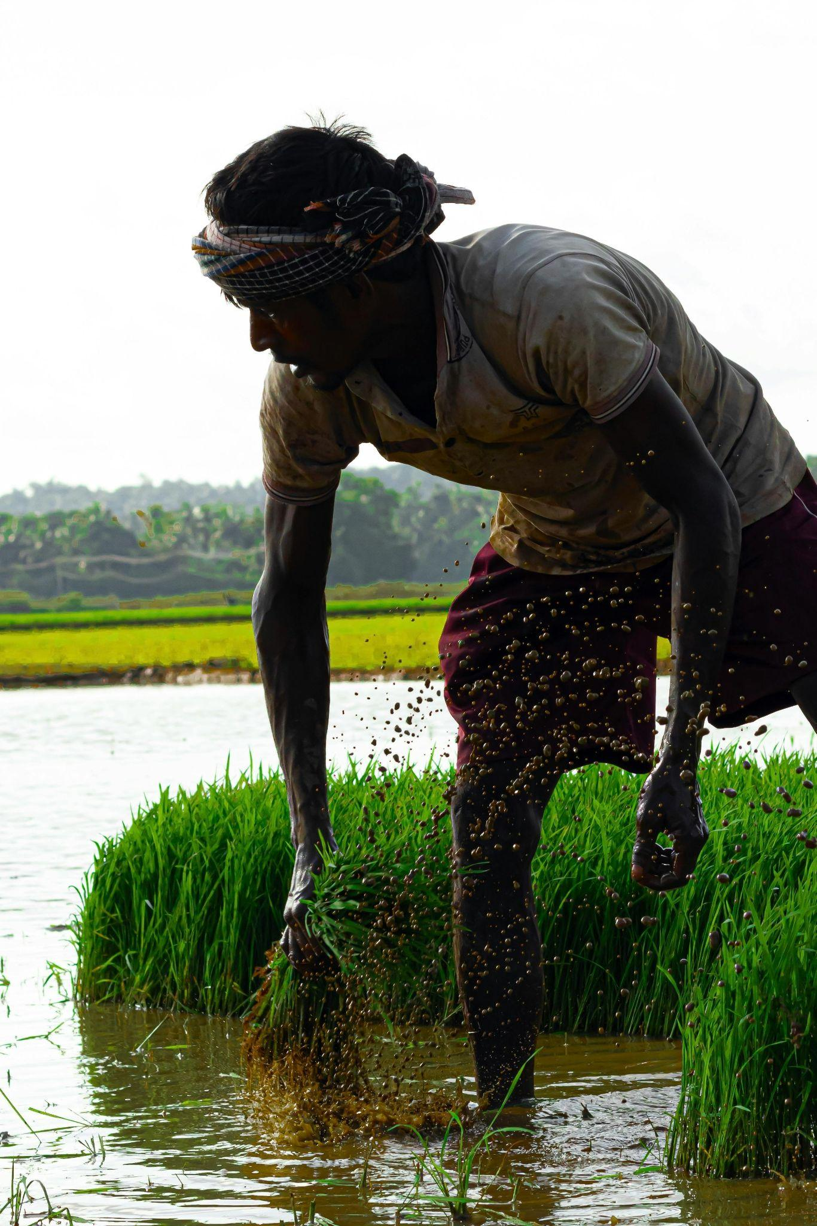
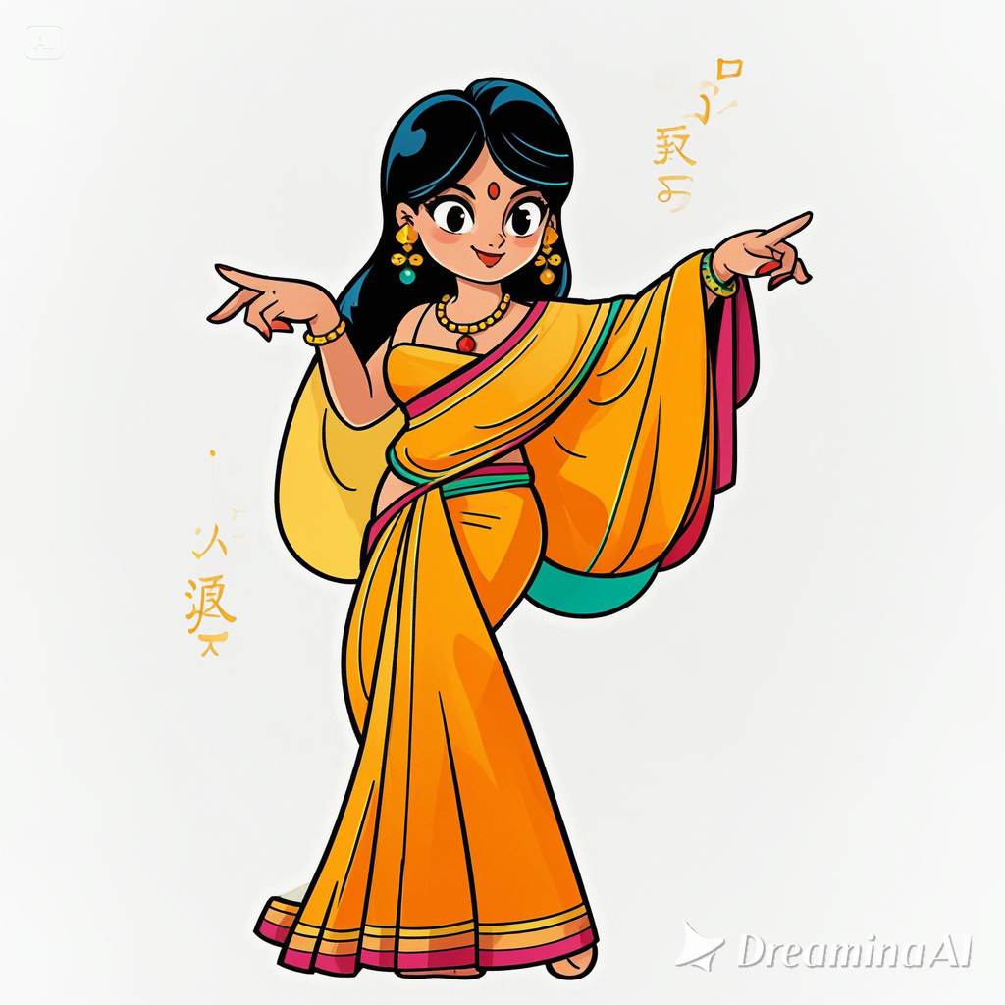
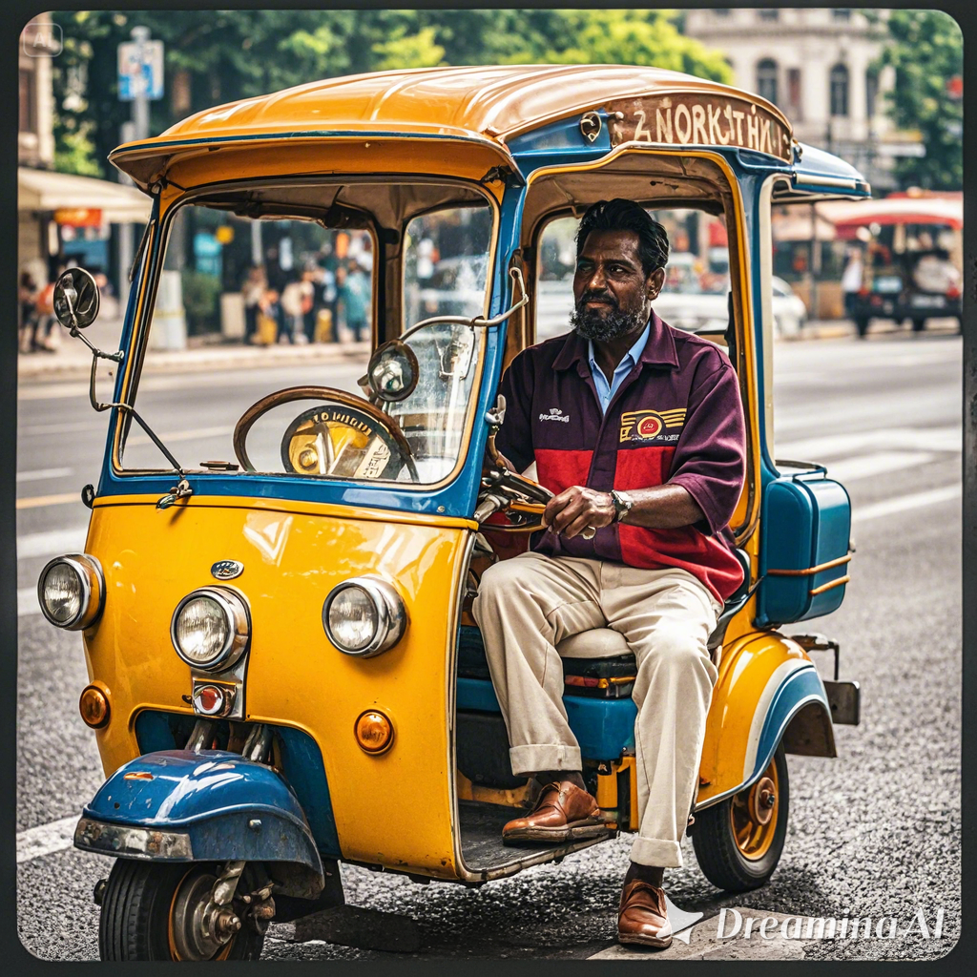
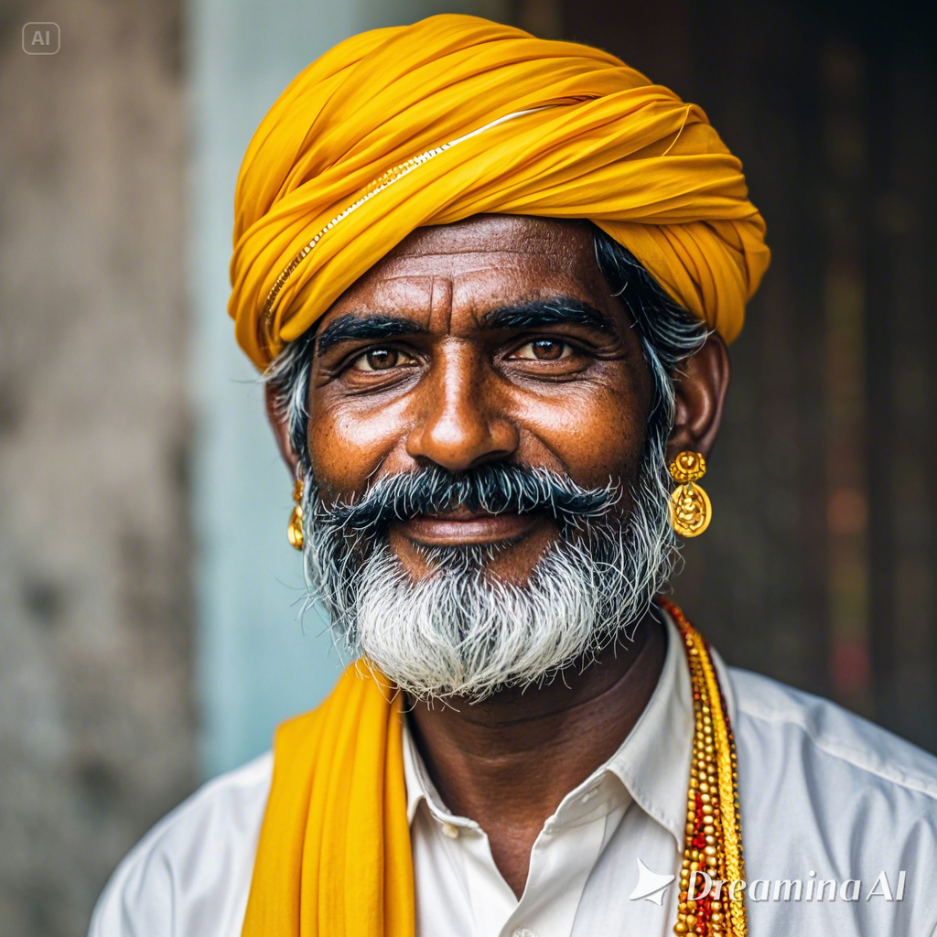
स: सैनिक:
एष: आरक्षक:
स: चालक:
एष: कृषक:
स: गणेश:
एष: राम:

Slide 7
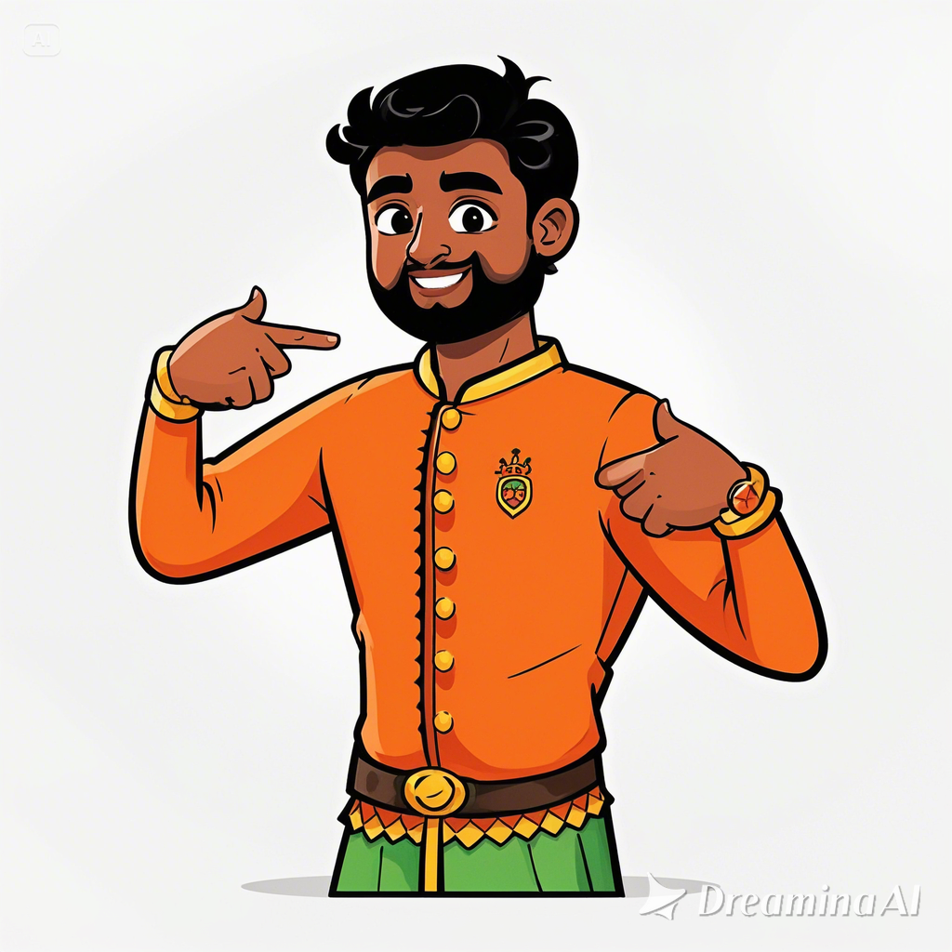
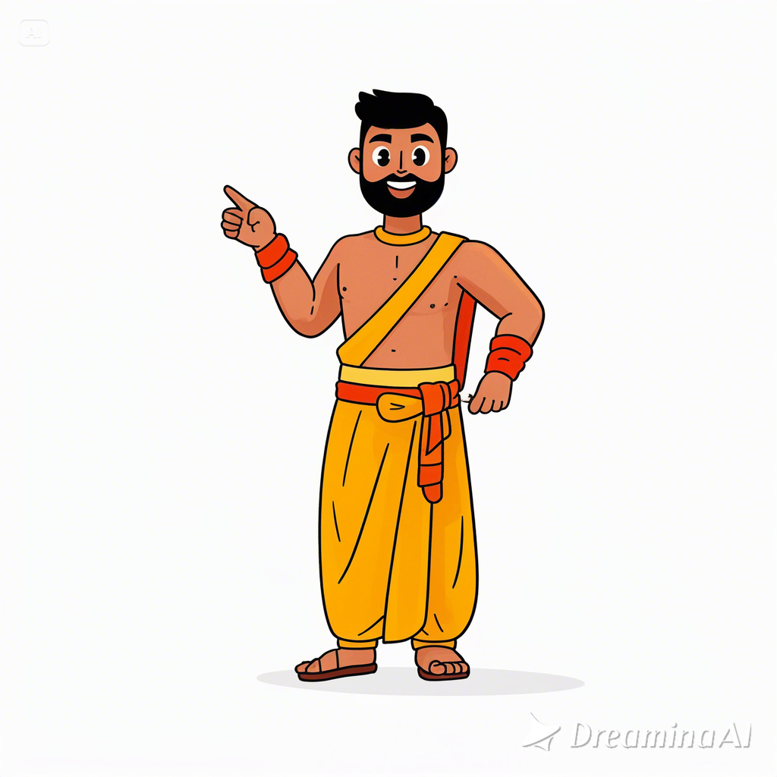
मम नाम राम:
एष: राम:
एष: क:?
स: राम:
क: राम:?

Slide 8

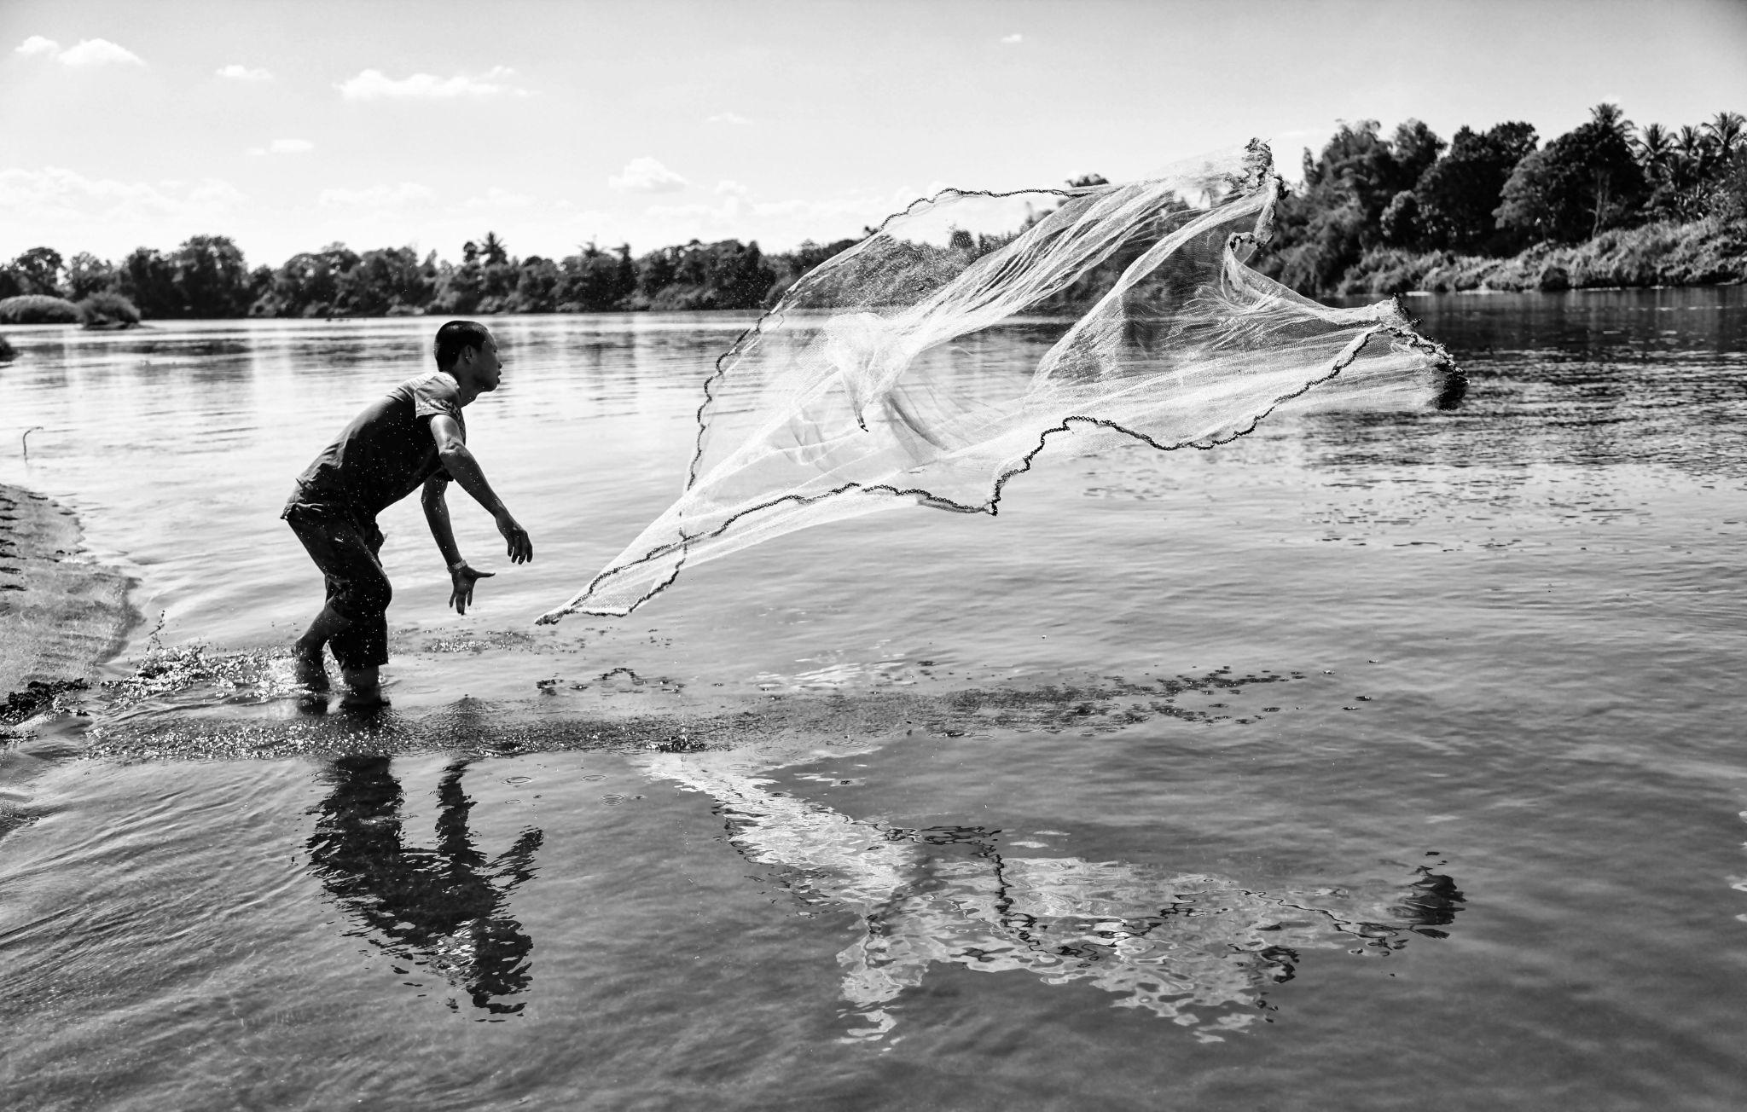
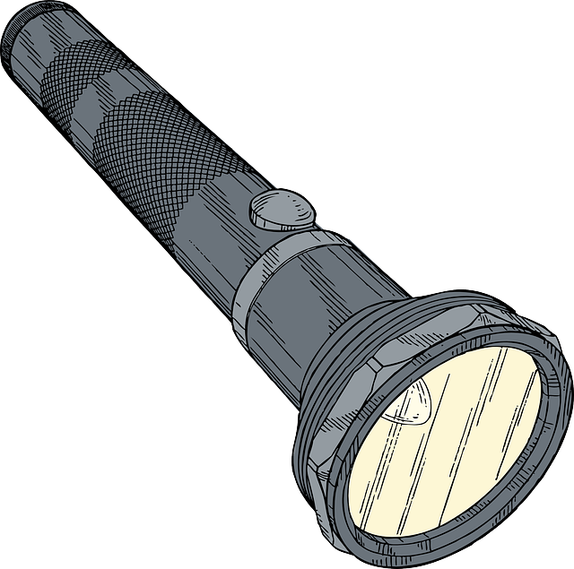
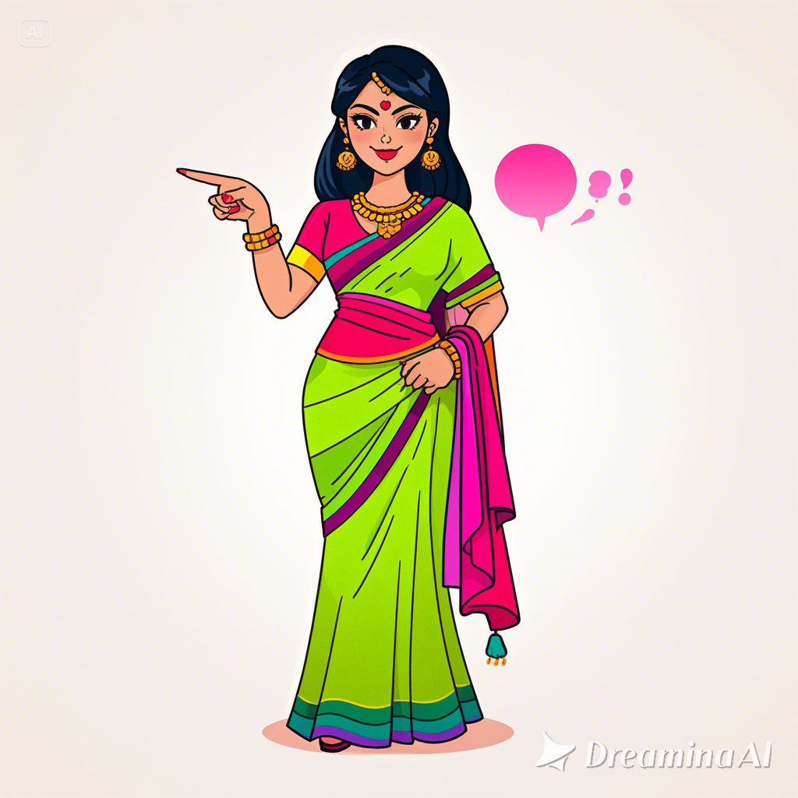
एष: धीवर:
एष: करदीप:
एष: क:?
एतत् किम्?
एष: राम:
एष: क:?

Slide 9

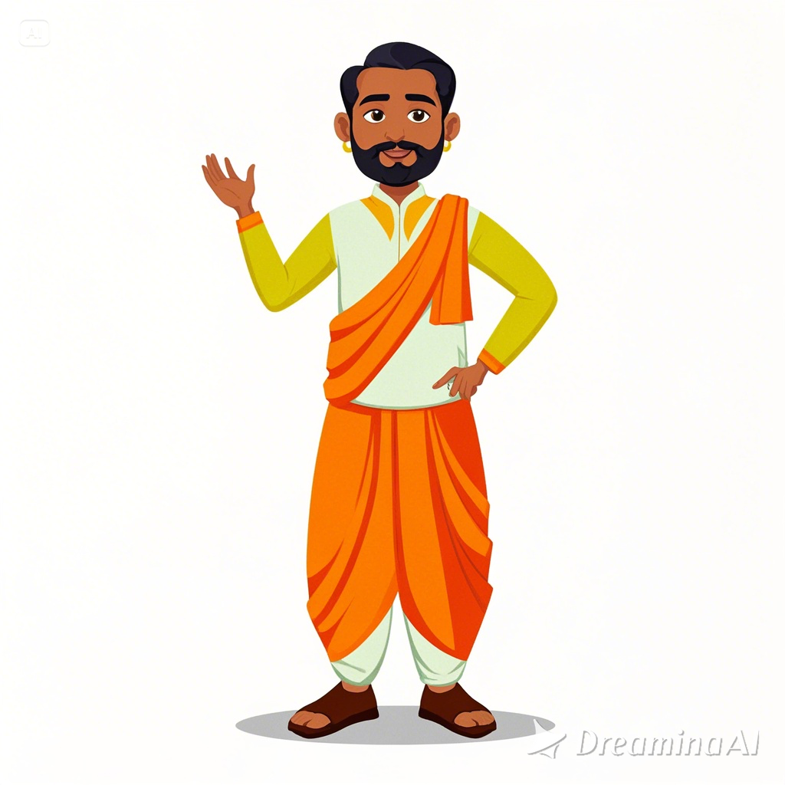
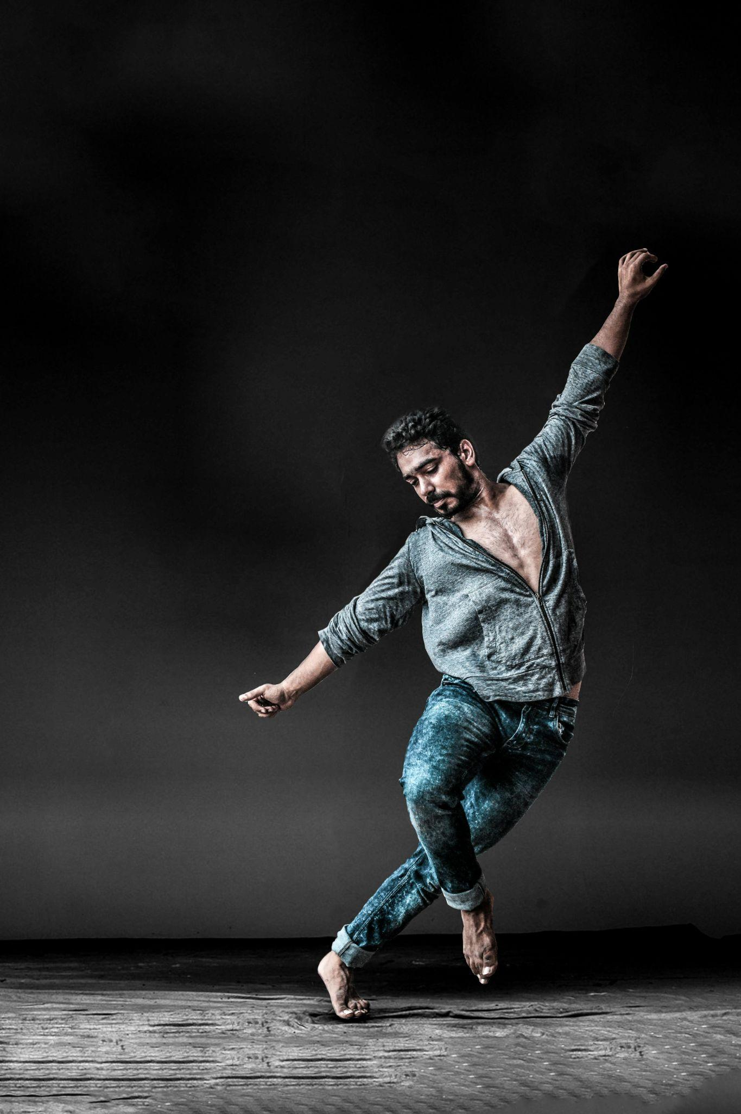
एष: दर्पण:
एष: वैद्य:
एतत् किम्?
एष: क:?
एष: नर्तक:
एष: क:?

Slide 10
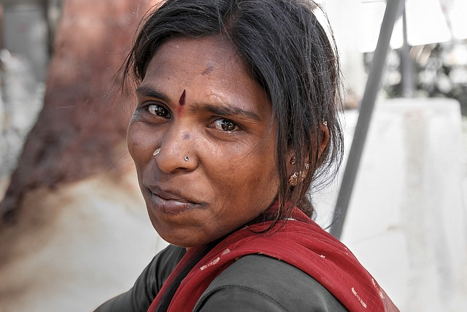
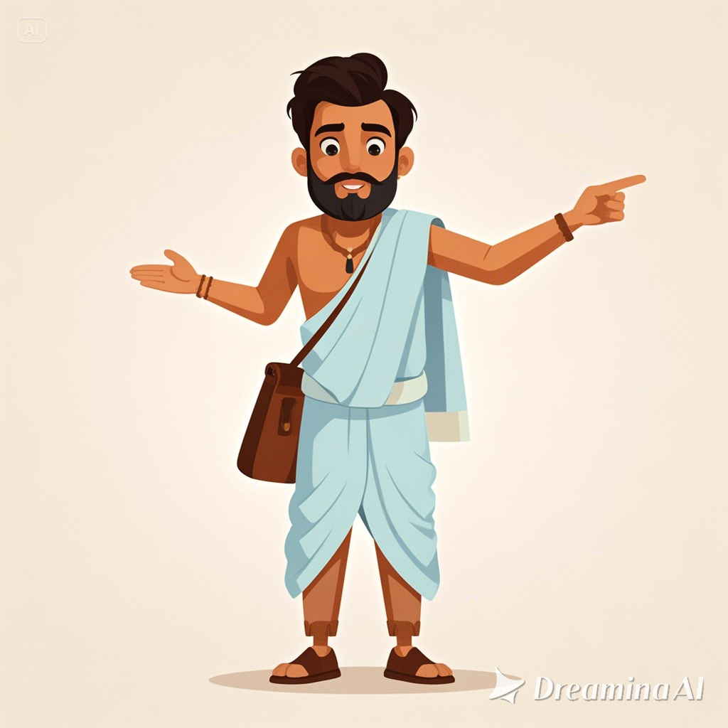
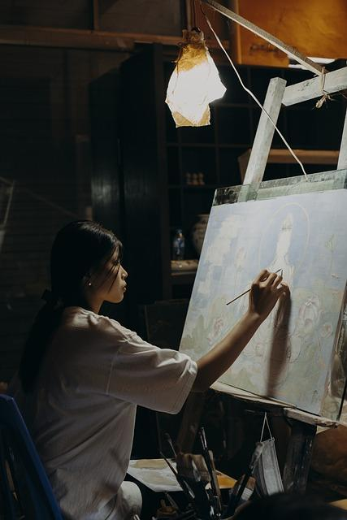
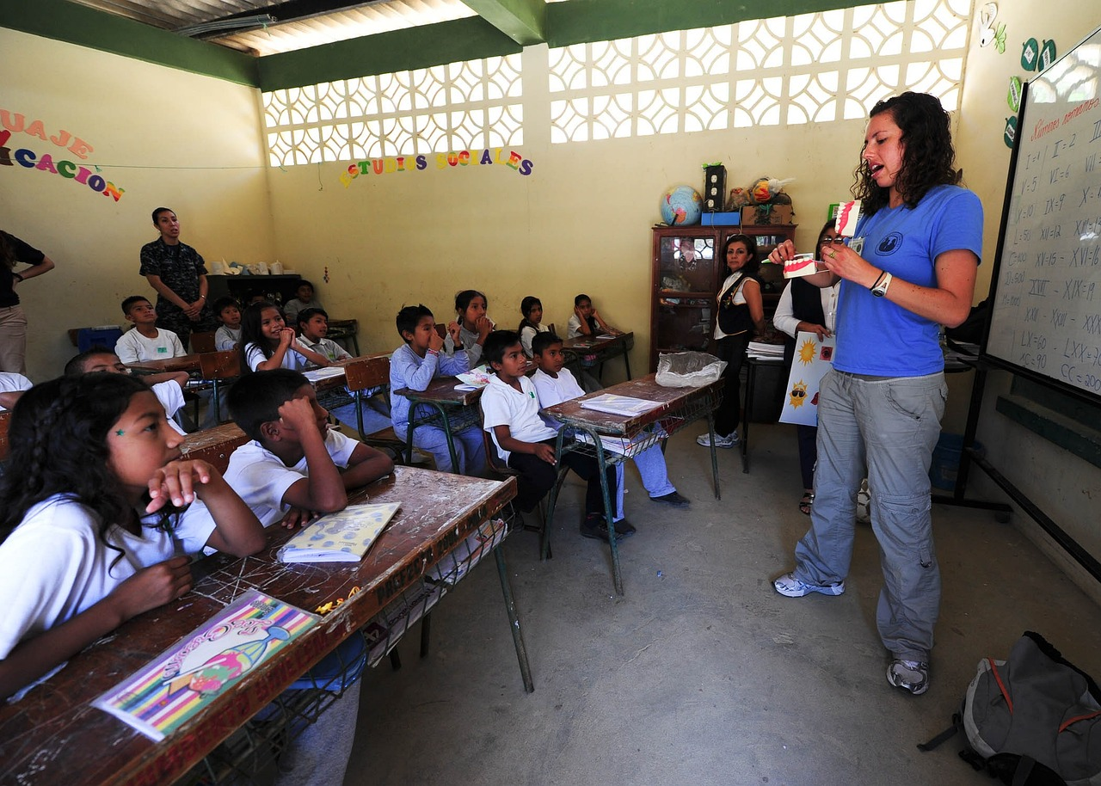
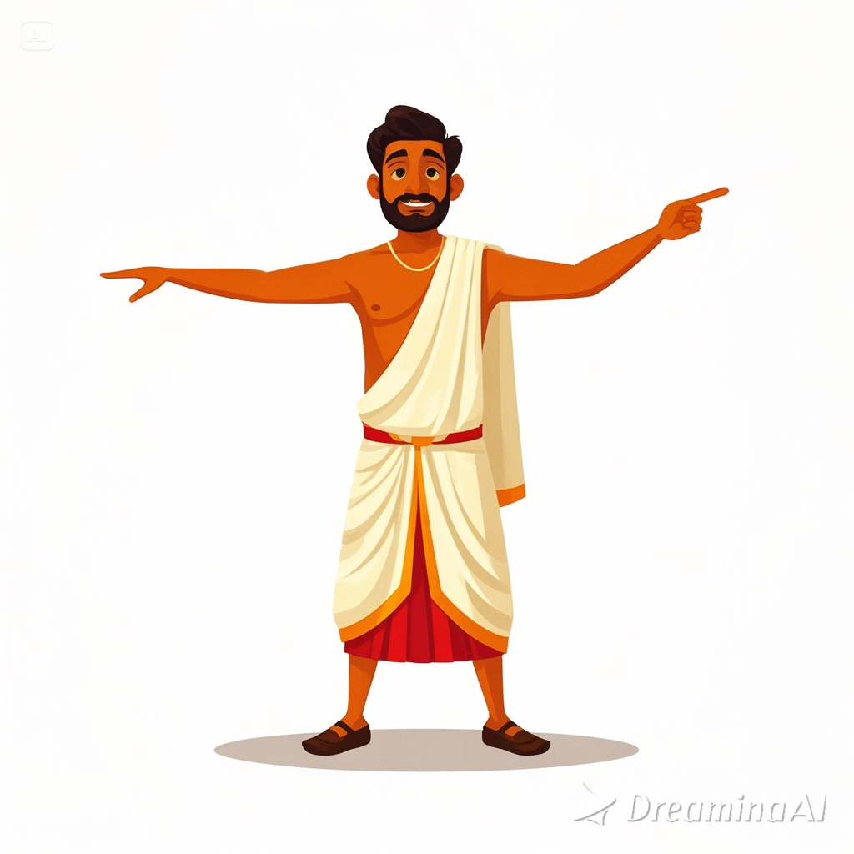
सा रमा
एषा सीता
सा धीवरी
एषा नर्तकी
सा चित्रकारी
एषा अद्यापिका

Slide 11
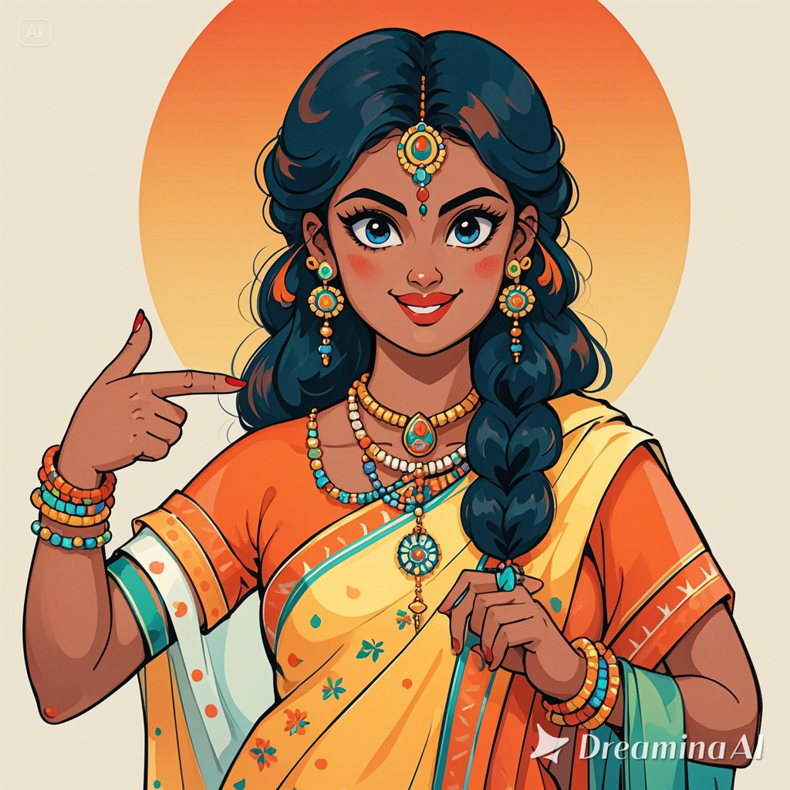
मम नाम ललिता
एषा ललिता
एषा का?
सा ललिता
का ललिता?

Slide 12
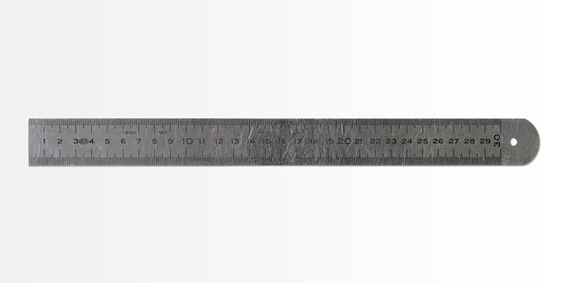
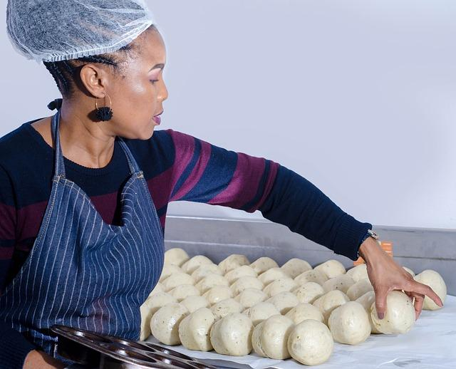
एषा मापिका
एषा पचिका
एषा का?
एतत् किम्?
एषा रमा
एषा का?

Slide 13

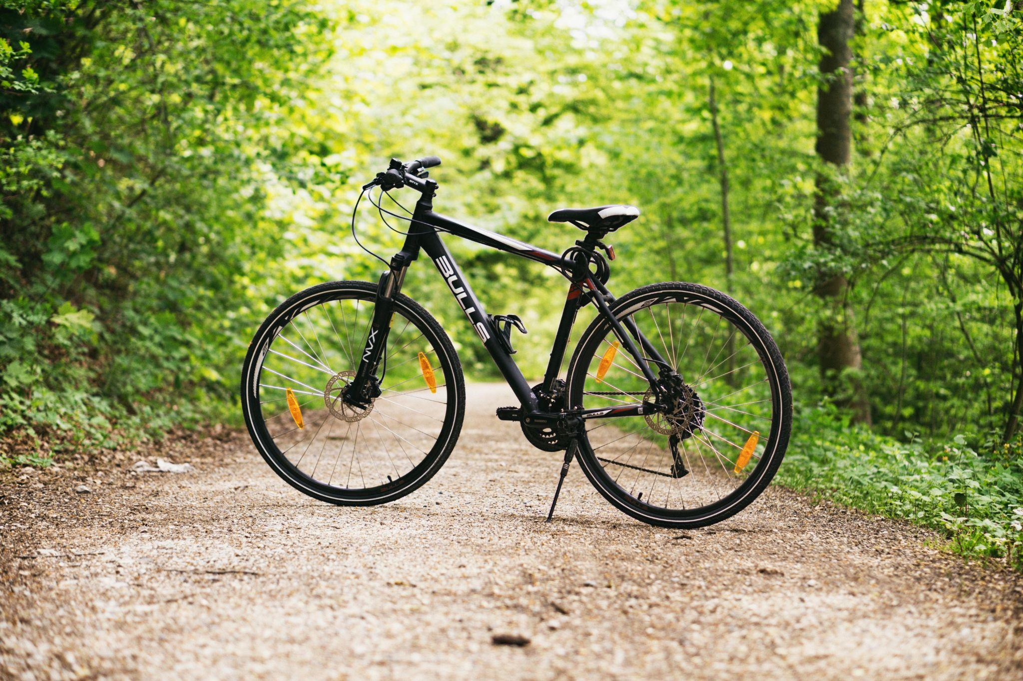

एषा द्विचक्रिका
एषा सैनिका
एतत् किम्?
एषा का?
एषा दूरावानी
एतत् किम्?

Slide 14
तत् विमानम्
एतत् कार्-यानम्
तत् पुष्पम्
एतत् फलम्
तत् गृहम्
एतत् मन्दिरम्

Slide 15
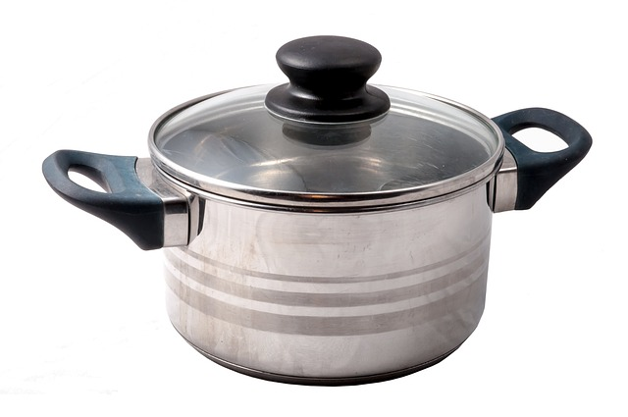

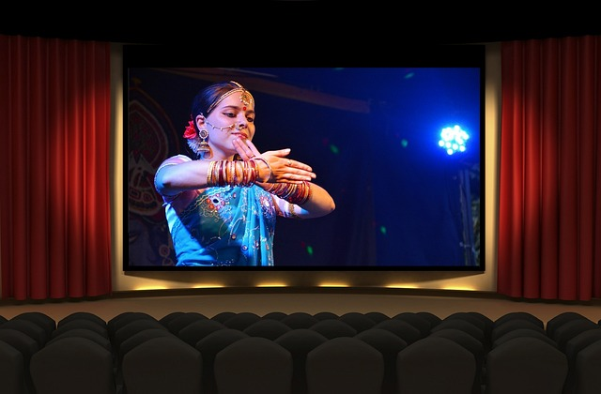
एतत् पत्रम्
एतत् सङ्गणकम्
एतत् किम्?
एतत् किम्?
एतत् चित्रमन्दिरम्
एतत् किम्?

Slide 16
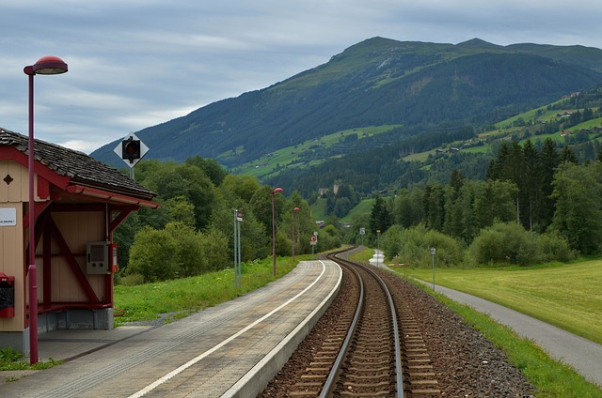

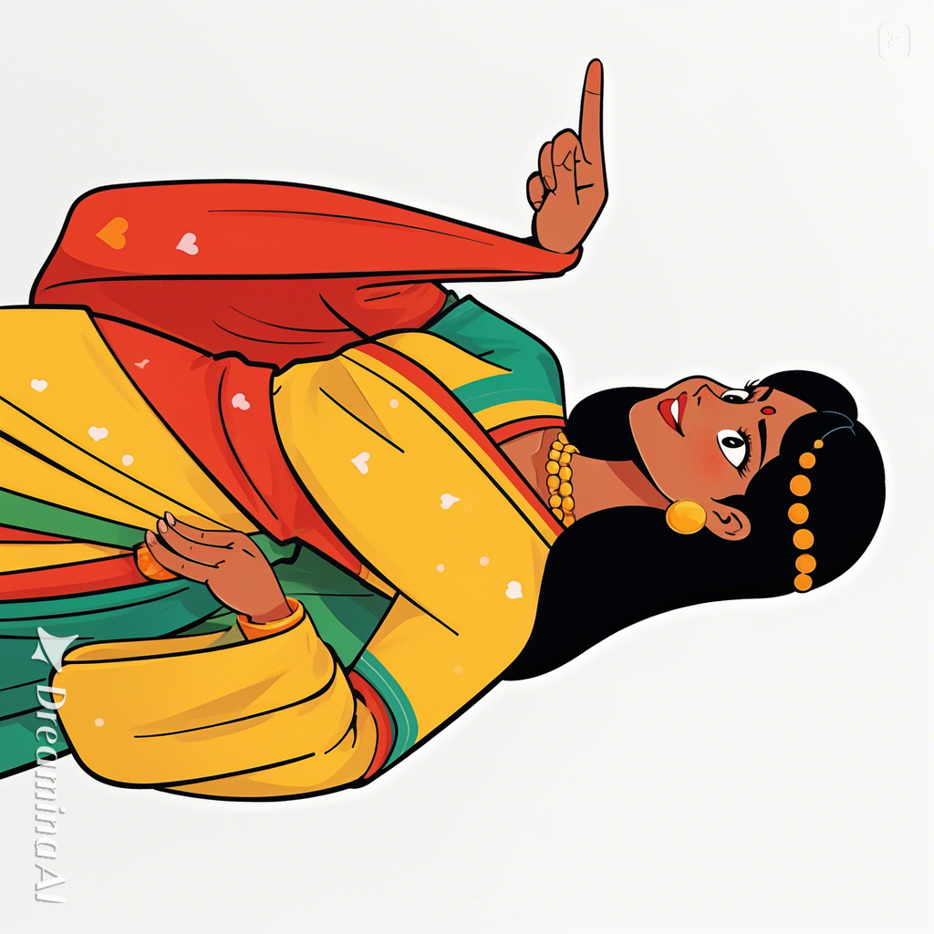
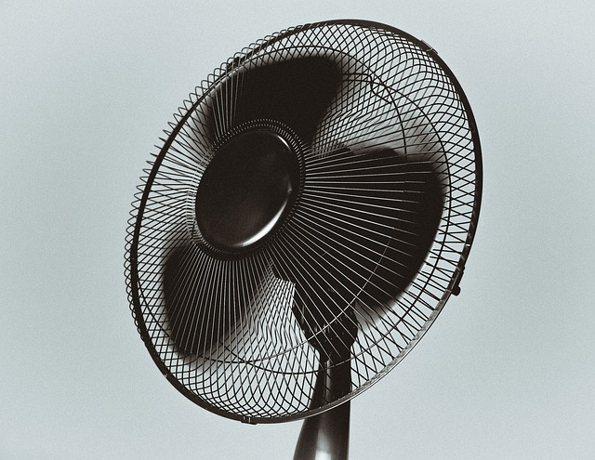
एतत् रेल्स्थानकम्
एतत् कन्दुकम्
एतत् किम्?
एतत् किम्?
एतत् व्यजनम्
एतत् किम्?

Slide 17
ఇతడు - ఈమె - ఇది
एष: राम: - ఇతడు రాముడు क: राम: ? - ఎవ్వరు రాముడు ? एषा सीता - ఈమె సీత का सीता ? - ఎవ్వరు సీత ? एतत् फलम् - ఇది ఫలము किम् फलम् ? - ఏది ఫలం ?

Slide 18


स:
एष:
क:?
सा
एषा
का?
तत्
एतत्
किम्?

Slide 19
Exercise
Fillup exercise in gitHub
Practicals
మీ చుట్టూ ఉన్న వ్యక్తుల, వస్తువుల గురించి स:, सा, तत्, एष:, एषा, एतत् ఉపయోగించి చెప్పండి. क:, का, किम् ఉపయోగించి ప్రశ్నలు అడగండి.

Slide 20
చిట్కా: బొమ్మల ద్వారా, అభినయంద్వారా, వ్యక్తీకరణద్వారా, సంస్కృత భాషను నేర్చుకోండి
धन्यवाद:
Picture source: PixaBay, pexels, Dreamina. Content Source: Abhyasapustakam, SamskritaBharati

